Slide 1

乘磷而兴，着力高端，多线齐飞
兴发集团深度报告
长江证券研究所化工研究小组

Slide 2


目录
01
公司介绍：磷化工龙头，多元布局赋能成长
02
磷矿石：需求共振供给受限，行业大周期上行
03
磷肥：行业整体出清，一体化企业利润丰厚
04
草甘膦：产能扩张受限，行业长期向好
05
磷酸铁：短期供需紧张，长期成本为王
06
有机硅：需求稳定增长，将迎扩产潮
07
新材料（湿电子化学品、DMSO）：厚积薄发，未来可期
08
公司优势：协同一体化助降本，高研发谋成长
09
投资建议：首次覆盖，给予买入评级

Slide 3
序
各板块属性分析——规模、盈利能力、周期位置
1. 磷矿石
盈利：与同行接近
产能385万吨/年、在建产能200万吨/年，储量8.07亿吨
磷矿石产品价格为历史最高位，景气望维系
景气位置：高位(历史分位100%)，景气中枢持续上移（战略资源，供需长期偏紧）
规模：产能行业前三，储量行业领先
磷矿石产能（万吨/年）
资料来源：公司公告，长江证券研究所

Slide 4
序
各板块属性分析——规模、盈利能力、周期位置
2. 黄磷&精细磷酸盐
盈利：领先同行（下游产品高附加值、自备水电）
黄磷产能16万吨/年、下游精细磷酸盐产能23万吨/年
板块盈利能力领先同行（水电、一体化、高附加值磷酸盐产品）
黄磷行业严格限产，景气有支撑
景气位置：价差高位(95%分位)，望维系（黄磷限制新产能，下游平稳增长）
规模：黄磷产能行业第二，精细磷酸盐规模行业领先
资料来源：公司公告，长江证券研究所

Slide 5
序
各板块属性分析——规模、盈利能力、周期位置
3. 磷肥、复合肥
产能（万吨/年）
MAP：20 、DAP：80、复合肥：28
磷肥生产规模小
盈利能力不及同行（兴发磷肥绝非主业，占比很小，内部重视程度低）
景气位置：磷肥环节成本倒挂(价差分位2.5%)，磷肥行业难以有暴利
盈利：不及同行（下游产品高附加值、自备水电）
资料来源：公司公告，长江证券研究所

Slide 6
序
各板块属性分析——规模、盈利能力、周期位置
盈利：领先同行（一体化、磷硅协同）
4. 草甘膦
资料来源：公司公告，长江证券研究所

Slide 7
序
各板块属性分析——规模、盈利能力、周期位置
5. 磷酸铁
10万吨/年项目有望于2023年中投产
工艺路径占优、一体化配套；成本优势显著
行业扩产较多，景气将由高位回落
盈利：领先同行（一体化、优势工艺路径）
景气：高位将回落，行业将进入过剩
资料来源：公司公告，长江证券研究所

Slide 8
序
各板块属性分析——规模、盈利能力、周期位置
6. 有机硅
36万吨有机硅单体产能，拟扩40万吨
有机硅景气度低，上行困难
公司具备协同产业链优势，盈利有保障
盈利：虽不及规模龙头合盛，但协同产业链优势保证盈利处于中游
景气：低位（23.0%价差分位）难以上行，行业中期将持续过剩
资料来源：公司公告，长江证券研究所

Slide 9

01
公司介绍
磷化工行业龙头，多元布局赋成长

Slide 10
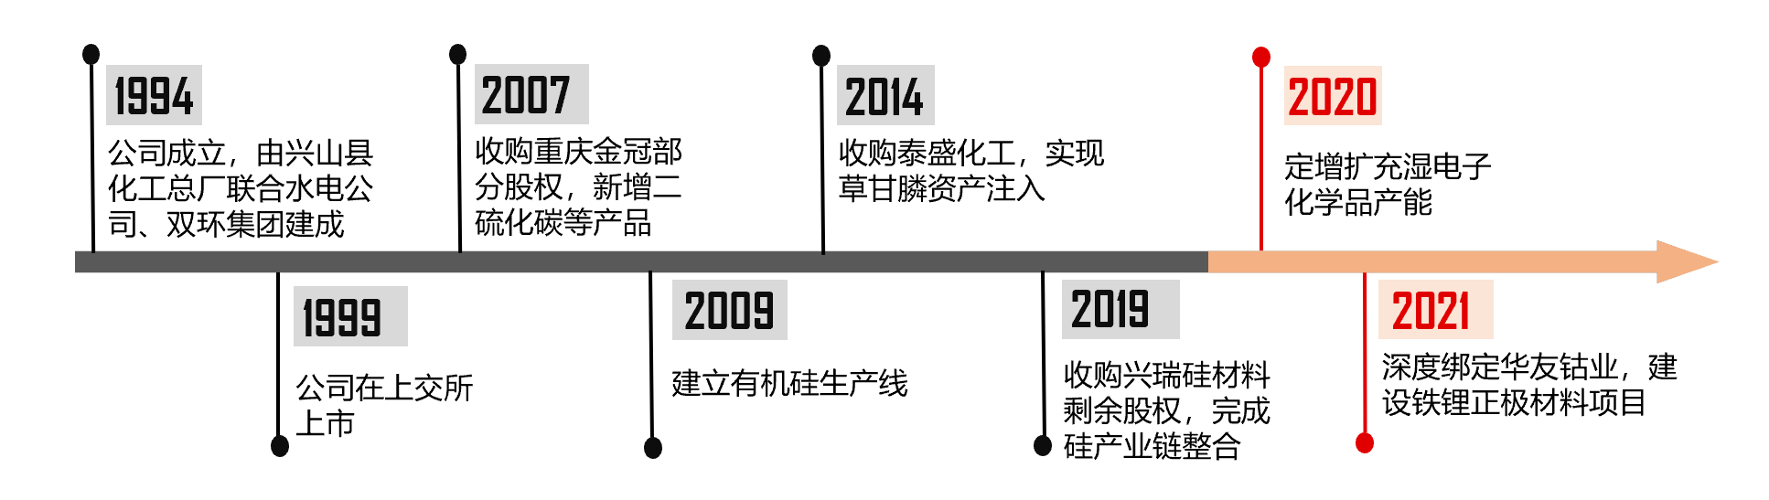
01
以磷化工起家，内生外延持续开拓
兴发集团成立于1994年，上市于1999年，依靠兴山富饶的磷矿资源，以磷为基，内生外延持续拓展业务链条
2007年，公司收购重庆金冠部分股权，扩充硫化工业务
2009年，子公司兴瑞化工建设6万吨/年有机硅单体项目，公司正式进军硅产业
2014年，公司收购金帆达持有的泰盛化工股权，进一步实现草甘膦资产注入
2020年，公司定增募资，实现湿电子化学品产能扩增
2021年，公司与华友钴业签订合作框架协议，双方将在铁锂正极材料领域展开合作
2022年7月，公司发布可转债预案，计划募投20万吨/年磷酸铁项目，正式入局新能源。
公司发展历程
资料来源：公司官网，长江证券研究所

Slide 11
01
公司主要产品梳理
板块 | 产品 | 产能（万吨/年） | 在建/规划产能（万吨/年） | 备注
磷 | 磷矿石 | 585 |  | 权益储量达8.07亿吨，后坪磷矿200万吨/年预计2022年底投产
 | 磷酸一铵 | 20 |  | 全资子公司宜都兴发为经营主体
 | 磷酸二铵 | 80 |  | 全资子公司宜都兴发为经营主体
 | 湿法磷酸 | 68
 | 合成氨 | 40 |  | 全资子公司星兴蓝天有40万吨/年合成氨产能
 | 精制净化磷酸 | 10 | 5 | 全资子公司宜都兴发建设，产能拟由10万吨/年扩至15万吨/年，配合磷酸铁生产
 | 黄磷 | 16 |  | 黄磷产能位于公司本部
 | 精细磷酸盐 | 23
 | 草甘膦 | 23 |  | 全资子公司泰盛产能18万吨/年，全资孙公司内蒙兴发5万吨产能8月投产
 | 磷酸铁 |  | 50 | 与华友合资“兴友新能源（持股51%）”建设，规划50万吨，现发行可转债募投20万吨项目
 | 磷酸铁锂 |  |  | 与华友合资“友兴新能源（持股49%）”建设，规划50万吨，项目筹划中
硅 | 有机硅单体 | 36 |  | 全资湖北兴瑞单体产能36万吨/年，控股内蒙兴发（77%）在建40万吨，2023年底建成
 | 工业硅 | 8 | 4+10（技改+待批复） | 2022年上半年合计完成8万吨/年工业硅资产并表
 | 硅橡胶 | 15 | 8 | 全资湖北兴瑞建设，8万吨新建项目包含5万吨/年光伏胶、3万吨/年液体硅橡胶
 | 密封胶 | 3
 | 硅油 | 2
硫 | DMSO(二甲基亚砜) | 6 |  | 参股重庆金冠（50%）产能2万吨/年，全资子公司新疆兴发产能2万吨/年，另2万吨已试运行
 | 二硫化碳 | 5 |  | 参股重庆金冠（50%）生产
 | 二甲基硫醚 | 1.6 |  | 参股重庆金冠（50%）生产
 | 二甲基二硫醚 | 1 |  | 控股贵州兴发（51%）生产；已投运，处于试生产状态
湿电子化学品 （由拟分拆上市的子公司主运营） | 电子级磷酸 | 3 |  | 控股兴福电子（55%）生产
 | 电子级硫酸 | 6 | 3 | 控股兴福电子（55%）生产
 | 电子级蚀刻液 | 3 | 2 | 控股兴福电子（55%）生产
 | 电子级氢氟酸 | 1.5 |  | 参股兴力电子（30%）生产
 | 电子级双氧水 |  | 2 | 控股兴福电子（55%）生产
资料来源：Wind，公司公告，长江证券研究所

Slide 12
01
股权结构明晰，国资委为实控人
控股股东为宜都兴发集团，截止2022年一季度，持有公司19.38%的股份，实际控制人为兴发县国资委
兴发集团自1999年上市起已实施现金分红22次，累积现金分红达19.5亿元。
2019年公司施行股权激励，在9月16日向董事、高管、中层及骨干授予限制性股票占总股本1.70%；在12月30日向中层及骨干授予限制性股票占总股本0.35%
兴发集团股权结构图
2016-2021年公司分红情况
资料来源：Wind，公司公告，长江证券研究所

Slide 13
01
财务分析：业绩稳定上行
2021年磷化工板块强景气周期来临，叠加有机硅盈利向好，公司业绩大幅提升，2021年实现营业总收入237.1亿元，同比增长29.4%，归属净利润42.4亿元，同比增长582.1%。
2022年国内磷化工市场景气延续，磷矿石、磷肥价格走高，草甘膦价格稳定高位，公司业绩延续高增，2022H1公司实现营业总收入173.0亿元，同比增长74.5%，归属净利润36.5亿元，同比大幅增长211.6%。
公司营业收入稳步增长
公司归属净利润稳步向上
资料来源：Wind，长江证券研究所

Slide 14
01
财务分析：营收结构调整，毛利率大幅提升
公司在2021年对原有业务结构进行了调整，盈利能力较差的贸易业务有所缩减，主要营收贡献板块变为草甘膦及甘氨酸、氯碱及有机硅、磷矿石黄磷及下游产品板块
2021年公司主要产品景气度大幅提升，毛利率均有不同程度上升
公司营业收入结构
公司毛利率水平大幅提升
资料来源：Wind，长江证券研究所

Slide 15
01
财务分析：管理效率优异，研发投入高增
费用率水平较低，研发投入持续提升。公司管理效率优异，三费水平始终较低。此外，公司注重研发投入，2021年公司研发投入达8.65亿元，占收入比重达3.7%，2022H1研发投入6.56亿，占比3.8%
资产负债结构持续优化。公司近年资产负债率持续降低，由2016年的68.9%降低至2022H1的50.1%，抗风险能力得到大幅提升
公司资产负债率逐年走低
公司管理水平优异
公司研发支出高增
资料来源：Wind，长江证券研究所 注：2018年新会计准则实施，管理费用率采用剔除研发费用口径

Slide 16
02
磷矿石
需求共振供给受限，行业大周期上行

Slide 17
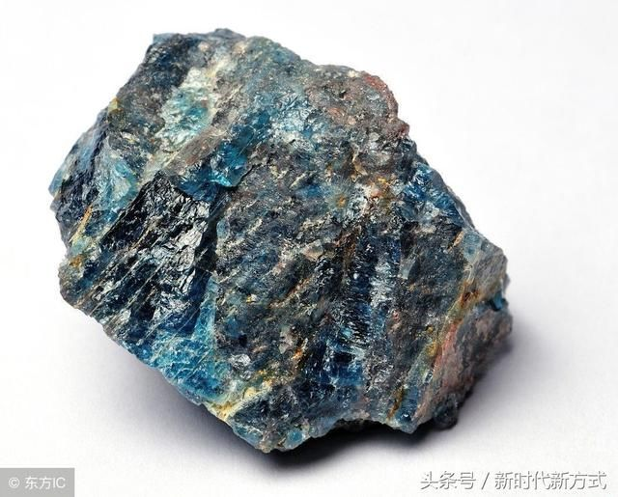
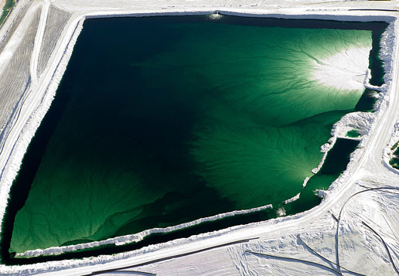
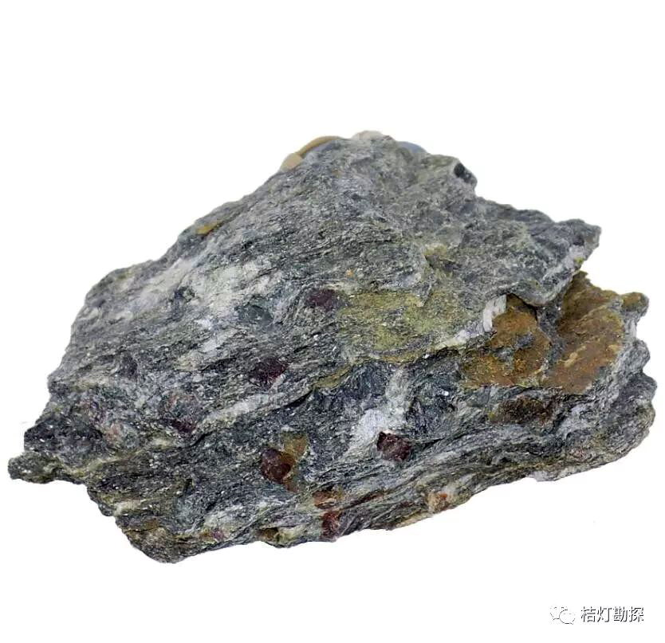
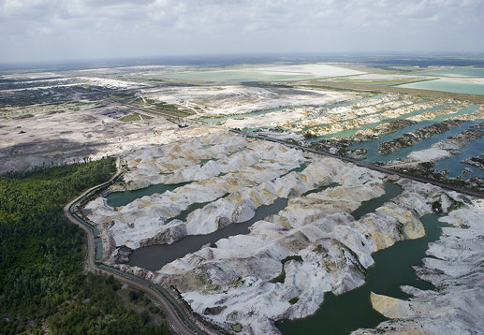
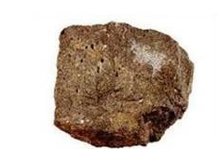
02
简介：工业基础矿石
磷矿石基本信息
磷矿石是是一种重要的化工矿物原料。用它可以制取磷肥，也可以用来制造黄磷、磷酸、磷化物及其他磷酸盐类
世界磷矿石可开采品味平均在30%左右，但我国磷矿品味位处于较低水平
我国磷矿到磷矿石成品一共有八步，分级、浮选和煅烧是提高品位的重要步骤，但是污染较大
我国磷矿石种类主要有三种，开采分八步
我国磷矿平均品位仅有17%
破碎粉碎
水洗
分级
磷废水
岩浆岩型磷灰石
浮选
沉积变质岩型磷灰岩
磷石膏
重介质分离
煅烧
光电分离
磁性分离
沉积岩型磷块岩
资料来源：《湖北省磷矿资源产业发展战略研究》，《我国磷矿资源开发利用综述》，《俄罗斯磷矿资源研究》，长江证券研究所

Slide 18
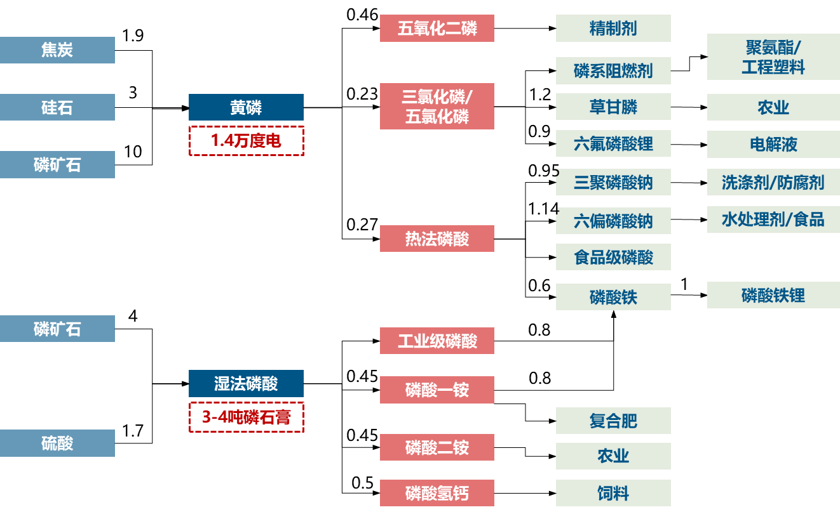
02
简介：产业链下游产品丰富
磷矿石下游涉及多个行业
磷矿石产业链主体为“磷矿石-黄磷/磷酸-磷酸一铵/磷酸二铵”，下游终端应用以农业和工业用途为主，农业需求支撑根基，工业用途例如新能源打开新的发展空间
磷化工产业链
资料来源：卓创资讯，百川盈孚，长江证券研究所

Slide 19
02
需求结构：下游应用以农业为主
磷矿消费结构主要在磷肥
从下游需求结构来看，磷矿石58.1%用于磷肥生产，11.8%用于饲料级磷酸，11.4%用于湿法磷酸，9.5%用于黄磷。农业需求整体偏刚需。磷矿石其他应用以工业为主，包括磷酸铁等
磷酸盐在农药和添加剂方面应用丰富，草甘膦、敌敌畏、毒死蜱等均为常见含磷农药，六氟磷酸锂、三聚磷酸钠、磷酸氢钙等均为常见磷添加剂
磷矿石下游需求结构（2022年）
资料来源：百川盈孚，卓创资讯，我国磷化工行业创新发展思路探讨，长江证券研究所

Slide 20



02
磷肥：长期粮食需求量将会攀升
人口增长未来主驱动力
全球人口不断增长，人均耕地不断下降
人口增长是化肥需求的主要驱动因素。随着世界人口的增长、城市化和工业化，人均农田减少，每亩农田需要的施肥量将会增加
据联合国预测，在2050年人均寿命将会提高到77岁，相比1990年增加12岁，人均粮食消耗将会增加1560kg*
综上，我们认为磷肥为未来社会刚需，需求量将会持续增长，长期保持景气
人均寿命的提高将增加对粮食消耗
全球磷肥需求及增速
1990人均65岁
2020人均73岁
2050人均77岁
*注：仅考虑口粮
资料来源：Wind，Bloomberg，联合国，世界粮农组织,IFA，长江证券研究所

Slide 21
02
磷肥：短期疫情冲击与补库存，需求抬升
磷肥行业走出寒冬
全球主粮产品价格抬升（元/吨）
2020年以来，由于疫情冲击，物流受限，保证粮食供应成为各国政府重视问题，提高粮食产量保证本国供应
受俄乌冲突影响，全球供应出现混乱，粮价位于高点，持续迹象明显，明显提振农民的种植积极性，化肥产品需求旺盛，同时磷肥一直处于低库存期间
2022-2023年我们认为磷肥行业将持续回暖并保持较高景气度
国内磷肥表观消费量持续走低
磷肥库存长期处于低位（万吨）
资料来源：Wind，Bloomberg，绿色市场，百川盈孚，长江证券研究所

Slide 22
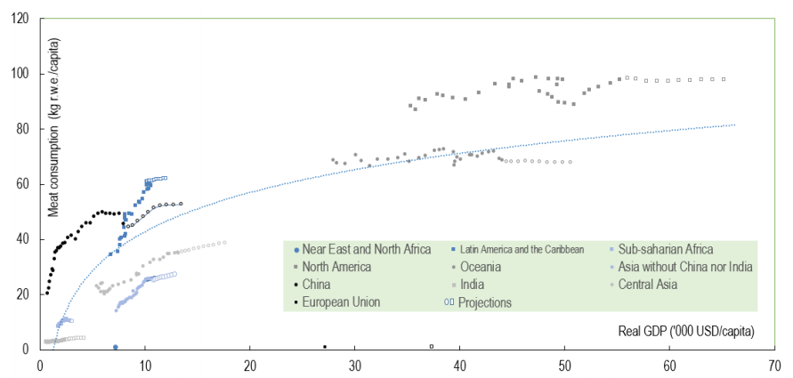
02
饲料：畜牧业复兴拉动磷元素需求
全球猪产量及增速
磷元素是动物不可或缺的元素
磷酸氢钙作为食品饲料添加剂，以补充禽畜饲料中的磷、钙元素。在饲料中有着不可或缺的作用。我国磷酸氢钙长期保持稳定增长，2021年总产量231万吨
猪瘟影响消失，饲料需求增长，拉动磷酸氢钙需求。同时，发展中国家经济的快速发展，也会不断刺激肉类消费增长
饲料磷元素也将成为需求有力增长点
高速经济发展将会提高肉类消费量
全球主要畜牧业产量增速及预测
资料来源：Wind，粮农组织，Bloomberg，OECD/FAO(2020),“OECD-FAOAgriculturalOutlook”,OECDAgriculturestatistics，前瞻研究院，长江证券研究所

Slide 23
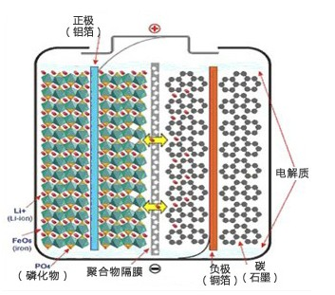
02
新能源：新能源汽车强力拉动动力电池需求
动力电池成为磷的新蓝海
动力电池负极材料与电解液需磷
2020年，新能源汽车年度产量全球国内创历史新高，动力电池装机量不断上升，电解液成分六氟磷酸锂和电池正极材料磷酸铁锂也将受益
2022、2023年我国动力电池装机预计将同比增长92%、31%，全球动力电池预计将同比增长80%、34%
新能源汽车将成为未来主流
全球动力电池装机量快速放量
资料来源：观研天下，卓创资讯，百川盈孚，长江证券研究所

Slide 24
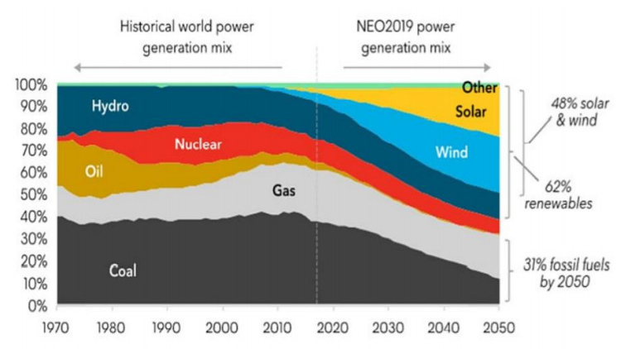
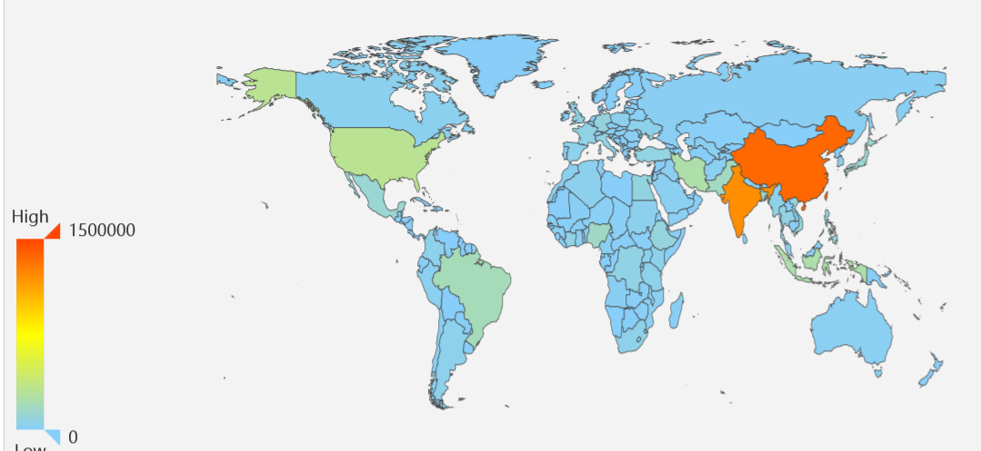
02
新能源：可再生能源拉动需求，锂电储能前景广阔
储能电池成为磷的新助力
储能电池用于电网储能，辅助调峰调频和分布式储能电站等，新增储能70.8%在发电电网侧，保证电网可控稳定，尤其风电、光电等不可控领域
随着目前新一轮能源危机下，未来可再生能源发电将成为主流，占比超过62%，储能电池市场将会前景广阔，带动电芯磷酸铁锂增长
以电网发电侧为主
未来新能源发电可期
2025年总装机量158.9GWh
储能装机全球分布
国内储能装机容量初现高速增长苗头
资料来源：CNESA，彭博新能源，前瞻研究院，北极星网，长江证券研究所

Slide 25
02
新能源：磷酸铁、六氟磷酸锂催化新市场
新能源持续拉动磷元素需求
磷酸铁锂电池将成为未来主流
由于铁锂系统能量密度提升、成本低、安全性好，成为车企重要的技术路线选择，叠加未来几年储能等领域的增长，预计2020-2025年铁锂的复合增速会达到78%，高于三元的36%。预计2025年磷酸铁锂需求达到197万吨，对磷矿石需求量为546万吨
六氟磷酸锂在锂电快速增长的拉动下，呈现快速发展的态势，预计2025年六氟磷酸锂需求达到26.6万吨，需要磷矿石60万吨
六氟磷酸锂需求情况
三元、铁锂电池需求及增速测算（GWh）
资料来源：CNESA，卓创资讯，百川盈孚，长江证券研究所

Slide 26
02
磷矿石：全球需求测算表
2021-2030年磷矿需求测算表
产品名称 | 2020 | 2021 | 2022E | 2023E | 2024E | 2025E | 2030E
磷肥需求（万吨) | 17714 | 17857 | 18076 | 18298 | 18523 | 18750 | 20499
增速（%） | 7.0% | 0.8% | 1.2% | 1.2% | 1.2% | 1.2% | 1.8%
饲料需求（万吨) | 2375 | 2409 | 2449 | 2491 | 2532 | 2574 | 2732
增速（%） | 0.9% | 1.4% | 1.7% | 1.7% | 1.7% | 1.7% | 1.2%
铁锂需求（万吨) | 25 | 83 | 190 | 277 | 399 | 546 | 1890
增速（%） | 23.0% | 202.9% | 90.6% | 37.1% | 41.9% | 43.5% | 28.2%
六氟磷酸锂需求（万吨) | 8 | 17 | 26 | 34 | 45 | 60 | 172
增速（%） | 21.3% | 97.3% | 46.8% | 24.6% | 34.3% | 34.1% | 23.6%
其他磷酸盐总需求（万吨） | 2177 | 2220 | 2265 | 2310 | 2356 | 2403 | 2654
增速（%） |  | 2.0% | 2.0% | 2.0% | 2.0% | 2.0% | 2.0%
总需求（万吨） | 22300 | 22587 | 23006 | 23409 | 23856 | 24333 | 27947
增速（%） |  | 1.3% | 1.9% | 1.8% | 1.9% | 2.0% | 2.8%
资料来源：长江证券研究所

Slide 27
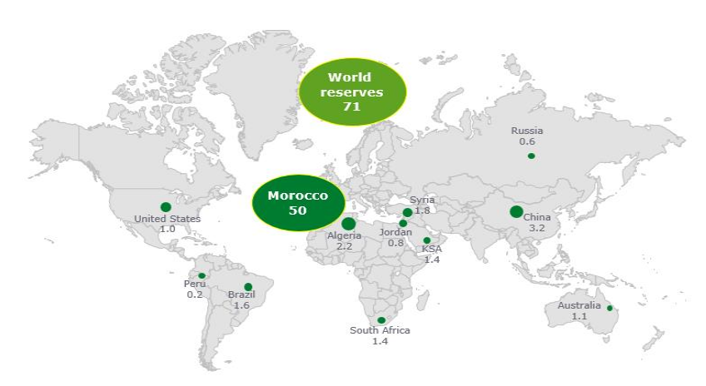
02
全球：磷矿产出与储量分布不均衡
全球供给逐步减少
全球磷矿石储量地区分布及储采比（年）
随着下游需求的稳步增长，全球磷矿石产量整体趋势向上，2020年全球产量2.23亿吨，东亚占比约40%，以中国为主，海外主要为非洲的摩洛哥和西撒哈拉。从全球磷矿石探明储量710亿吨，摩洛哥和西撒哈拉占比为72.5%，超过500亿吨，中国占比在5%左右，仅有32亿吨左右，储采比仅38年左右
323
43
1316
45
38
291
215
1833
全球磷矿石产量下跌
全球磷矿石产量地区分布
资料来源：USGS2021，Bloomberg，Wind，长江证券研究所

Slide 28
02
海外：产能逐步恢复，谨慎扩产
海外供给难以缓释
主要企业扩产计划
海外生产主要体现在摩洛哥磷酸盐公司、美盛公司、约旦磷酸盐矿业公司等企业，企业增产更多为了高附加值产品自生产需要，磷矿扩产多用于自有产品生产，全球磷矿供需仍然处于紧平衡状态，未来将向供不应求转变
海外供给仍目前保持稳定，短期增量较少
公司名称 | 扩产计划
OCP | 计划到2030年磷矿石增产2000万吨/年
美盛 | 加大秘鲁矿产开发，预计增产400万吨/年
JPMC | 磷矿石年供应量恢复至1000万吨（+80万吨/年）
PhosAgro公司 | 到2025年磷矿年供应量增加5%（+60万吨/年）
Maaden | 到2025年新增产能300万吨/年
CPG | 受到国内政治环境影响，预计减产
Nutrien | 预计增产，未披露详细数据
全球磷矿石企业产量较为集中
海外产量预测
资料来源：CRU-Phosphate-rock-market-outlook-february-2021-pivot-database.，OCP公司公告，美盛公司公告，JPMC公司公告，PA公司公告，Maaden公司公告，中国驻摩洛哥大使馆-摩洛哥投资报告，长江证券研究所

Slide 29
02
国内：国内产量缩减，政策限制开发
供给现状
我国磷矿石产量及增速
2016年以来三磷整治、环保督察等事件的影响，我国磷矿石产量自2017年以来持续缩减，2021年我国磷矿石的正常化运行，磷矿石产量恢复式增长，总产量9600万吨，同比上升7.9%，但受下游需求的持续拉动，行业产品仍供不应求
获得采矿权到完全形成产能需要2-4年左右，每年投放额度受到限制，新增产能基本在2023-2025年投放
我国磷矿石行业新增规划产能
公司名称 | 新增产能（万吨/年） | 预计投放时间
兴发集团 | 200 | 2022年底
川恒股份 | 鸡公岭磷矿250；老虎洞磷矿500，持股49% | 鸡公岭250万吨/年产能建设中；老虎洞磷矿正在进行基础设施建设
川发龙蟒 | 250*；老虎洞磷矿500，持股51% | 大股东250万吨/年磷矿正在注入；老虎洞磷矿正在进行基础设施建设
湖北宜化 | 150 | 建设中
司尔特 | 300 | 推进中
云图控股 | 400 | 刚刚取得采矿证
合计 | 1800
我国磷矿石行业库存
资料来源：兴发集团公告，川恒股份公司公告，川发龙蟒公司公告，湖北宜化公司公告，司尔特公司公告，云图控股公司公告，Wind，国家统计局，长江证券研究所 注：川发龙蟒250万吨/年新产能为大股东注入，属于现有产能，故不统计进总新增产能

Slide 30
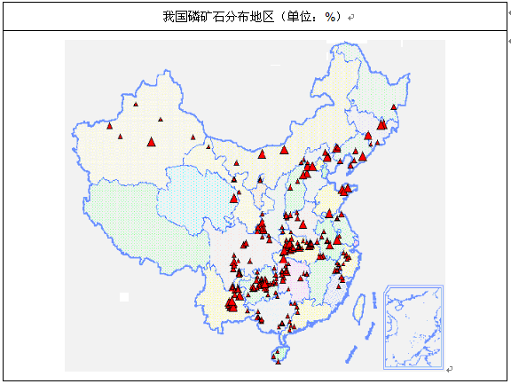
02
国内：限制政策持续，新增产能长期有限
国内限制开发，未来新增量少
自然资源规划对磷矿开发十分慎重
国内将磷矿定为战略性矿产资源，我国储采比仅为38年，国家对新增磷矿开发进行限定规划
环境整治中小磷矿关停，行业处于整合阶段，未来仍将持续
《全国矿产资源规划2021-2025》即将发布，依据矿产丰富度和新增产地预计将在贵州福泉、湖北襄阳-宜昌、云南镇雄和四川什邡
矿区 | 位置 | 已探明储量（亿吨）
安宁－晋宁磷矿区 | 云南昆明市 | 46
宜昌磷矿北部磷矿区 | 湖北神农架林区、保康县、兴山县 | 35
德阳－马边－雷波磷矿区 | 四川德阳市、马边县、雷波县 | 37
相关政策限制开发
时间 | 单位 | 主要内容
2001 | 国土资源部 | 将磷矿石列为"2010年后不能满足国民经济发需求"的20矿种之一
2006 | 中国地质调查局 | 将磷矿石列为全国25种重要矿产之一
2009 | 商务部 | 实行磷矿石出口配额管理制度
2011 | 财政部，湖北省 | 将中低品位磷矿石开发利用难问题提升到国家战略高度
2016 | 国土资源部 | 将磷矿石列为战略性名录
2016 | 工业和信息化部 | 5年内建立磷矿产资源储备机制，提高开采门槛
2016 | 商务部、国家税务总局 | 对磷矿实行资源税改革，改为从价定率
2018 | 商务部 | 自2019年暂定磷矿石出口配额，实施出口许可证管理
2019 | 生态环境部 | 印发《长江"三磷"专项排查整治行动实施方案》
中国磷矿主要分布集中在湖北贵州等
2016-2020规划产地均已限产在1000万吨左右
资料来源：Wind，华经产业研究院，国土资源部，磷矿的分布、特征与开发现状，长江证券研究所

Slide 31
02
全球磷矿石供需平衡表
磷矿石供需平衡测算
万吨 | 2020 | 2021 | 2022E | 2023E | 2024E | 2025E | 2030E
全球需求量 | 21900 | 21652 | 20819 | 21863 | 22530 | 23354 | 27769
增速 |  | -1.1% | -3.8% | 5.0% | 3.1% | 3.7% | 3.5%
海外产能 | 18714 | 18854 | 19114 | 19494 | 20024 | 20654 | 22404
国内产能 | 12440 | 12524 | 12724 | 12894 | 12994 | 13624 | 14624
全球产能 | 31154 | 31378 | 31838 | 32388 | 33018 | 34278 | 37028
海外开工率 | 70% | 72% | 72% | 72% | 72% | 72% | 72%
国内开工率 | 71% | 68% | 68% | 68% | 68% | 68% | 68%
全球开工率 | 70% | 70% | 70% | 70% | 70% | 70% | 70%
全球供给量 | 21900 | 22000 | 22322 | 22709 | 23157 | 24035 | 25967
增速 |  | 0.5% | 1.5% | 1.7% | 2.0% | 3.8% | 1.6%
缺口量 |  | 348 | 1503 | 846 | 626 | 682 | 1802
资料来源：长江证券研究所

Slide 32
02
价格：国内一骑绝尘，海外中长期有鞍鞯
国内磷矿高景气持续
目前海内外磷矿价格均位于历史高位，国内价格达到1010元/吨，海外磷矿价格达到248.5美元/吨，同时海内外磷矿价格存在价差，超过700元/吨
基于全球磷矿石未来供需紧张的格局，磷矿石价格有望大周期上行
海内外磷矿价格均达到历史最高
资料来源：百川盈孚，长江证券研究所

Slide 33
03
磷肥
行业整体出清，一体化企业利润丰厚

Slide 34
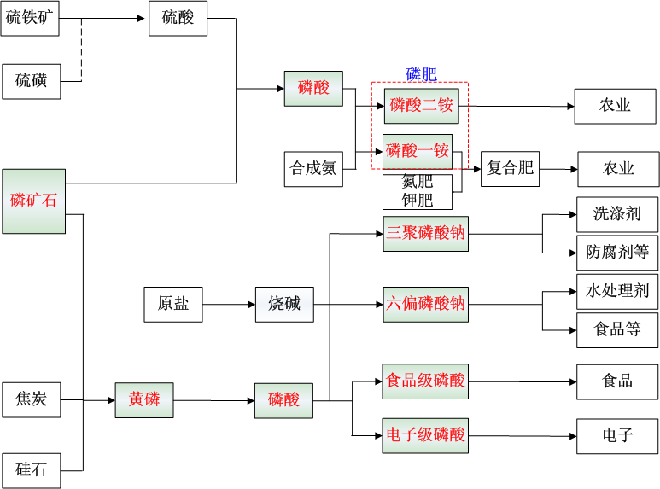
01
磷肥为重要的农业化肥
磷肥主要包括磷酸一铵和磷酸二铵。料浆法中，每1吨磷酸二铵/磷酸一铵需要0.14吨合成氨，1.3吨硫酸，1.8吨磷矿石。传统法中，每1吨磷酸一铵需要0.22吨合成氨，0.48吨硫磺，1.53吨磷矿石；每1吨磷酸二铵需要0.135吨合成氨，0.46吨硫磺，1.47吨磷矿石。上游磷矿石约63%用作生产磷肥，剩余用于碳酸盐、黄磷、其他磷化物
磷肥的作用是使树木茎枝坚韧，促使花芽形成，花大色艳，果实早熟，并能使树木生长发育良好，多发新根，提高抗寒、抗旱能力
图：磷化工产业链
磷肥是磷矿石最大下游应用
资料来源： 卓创资讯，长江证券研究所

Slide 35
02
全球磷肥需求量较为稳定增长
据IFA统计，1961-2019年，全球磷肥产能与消费年均复合增速分别为2.6%与2.5%。全球人口的不断增长，拉动对粮食的需求，进而推动化肥需求持续提升
2020年，在疫情冲击下，化肥需求被强力拉动，全球磷肥消费量为4960万吨（折纯五氧化二磷，P2O5），同比增长7.0%
图：全球磷肥供给（折纯P2O5）
图：全球磷肥消费量（折纯P2O5）
资料来源： IFA，长江证券研究所

Slide 36
03
我国是全球第一大磷肥生产国
全球70%的磷矿石储量在摩洛哥和西撒哈拉，我国磷矿石储量仅占世界4.5%，但我国为第一大磷矿石生产国
全球磷肥一体化较为完整，磷矿石生产多也多为磷肥生产国，因此，我国也是磷肥主要生产国
图：2020全球磷矿产量分布
图：2019全球磷肥产量分布
资料来源： USGS，IFA，长江证券研究所

Slide 37
04
磷肥全球贸易网络，我国出口最多
磷肥全球主要供应国与磷矿石主要供应国相当，磷肥一般就近使用磷矿石进行生产，因而具备地区分布的差异
磷肥主要进口国为巴西、印度、美国等磷矿资源量少，而农业生产较为旺盛的国家
图：2019年全球磷肥进口分布
图：2019年全球磷肥出口分布
资料来源：IFA，长江证券研究所

Slide 38
05
供需平衡：疫情以来磷肥全球范围内短缺
万吨 | 2019 | 2020 | 2021 | 2022 | 2023 | 2024 | 2025
东亚 | 1137 | 1218 | 1252 | 1252 | 1274 | 1274 | 1274
中国 | 822 | 903 | 937 | 937 | 937 | 937 | 937
Greenstar | 22 | 22 | 22 | 22 | 45 | 45 | 45
其他 | 292 | 292 | 292 | 292 | 292 | 292 | 292
非洲 | 583 | 627 | 613 | 653 | 688 | 725 | 762
OCP | 370 | 414 | 400 | 440 | 475 | 512 | 549
其他 | 213 | 213 | 213 | 213 | 213 | 213 | 213
北美 | 710 | 580 | 580 | 580 | 580 | 580 | 580
南亚 | 910 | 910 | 929 | 985 | 970 | 970 | 970
东欧和中亚 | 363 | 364 | 411 | 433 | 452 | 452 | 452
Kazphosphate | 19 | 19 | 19 | 19 | 37 | 37 | 37
其他 | 345 | 345 | 393 | 415 | 415 | 415 | 415
西亚 | 405 | 405 | 405 | 405 | 442 | 479 | 516
Maaden | 222 | 222 | 222 | 222 | 259 | 296 | 333
其他 | 183 | 183 | 183 | 183 | 183 | 183 | 183
拉丁美洲 | 137 | 137 | 137 | 153 | 153 | 153 | 153
中欧 | 15 | 15 | 15 | 15 | 15 | 15 | 15
大洋洲 | 54 | 54 | 54 | 54 | 54 | 54 | 54
全世界 | 4314 | 4311 | 4396 | 4531 | 4628 | 4702 | 4776
增速 |  | -0.1% | 2.0% | 3.1% | 2.2% | 1.6% | 1.6%
全球需求 | 4314 | 4550 | 4437 | 4141 | 4348 | 4448 | 4555
增速 |  | 5.5% | -2.5% | -6.7% | 5.0% | 2.3% | 2.4%
供需缺口 |  | -240 | -41 | 390 | 281 | 255 | 222
资料来源：彭博 ，IFA，各公司官网，长江证券研究所

Slide 39
06
中国供给侧改革倒逼磷肥行业出清
2016年后，由于化肥农药零增长战略实施，以及供给侧改革持续深化，我国磷肥产能产量快速下滑
2016-2021年，我国磷酸一铵产量由2334万吨下降到1063万吨，下降比例在54.4%，磷酸二铵产量由1828万吨下降到1470万吨，下降比例在19.6%
图：我国磷酸一铵供应数据
图：我国磷酸二铵供应数据
资料来源： 卓创资讯，长江证券研究所

Slide 40
07
中国磷肥出口体量巨大
2011-2016年，由于我国磷肥产能产量的过快增长，导致供给过剩，催动磷肥出口量显著增多，磷酸一铵/二铵合计出口占产量比例2011-2018年从23.6%增长到44.2%以上，其后几年依旧维持在30%以上，我国磷肥整体出口体量巨大
2021Q2以来，由于海外磷肥需求紧俏，国内外价格拉大，国内出口急剧增长，进而带动国内磷肥价格过快上涨。为了推进化肥的“保供稳价”，Q4以来，化肥出口从过去的商检改为法检，出口周期大幅拉长，我国磷肥月度出口量锐减。2022Q1，国内正值春耕旺季，国内磷肥出口依旧被压在底部，从而使国内外价差明显拉大
图：我国磷酸一铵进出口情况
图：我国磷酸二铵进出口情况
资料来源： 卓创资讯，Wind，海关总署，长江证券研究所

Slide 41
08
磷肥库存整体偏低
图：中国磷酸一铵开工率
图：中国磷酸一铵月度港口库存
图：中国磷酸二铵开工率
图：中国磷酸二铵(农用)月度企业库存
资料来源： 卓创资讯，长江证券研究所

Slide 42
09
磷肥价格强劲运行，国内限制出口拉大国内外价差
2021Q2以来，由于海外磷肥需求紧俏，国内外价格拉大，国内出口急剧增长，进而带动国内磷肥价格过快上涨。为了推进化肥的“保供稳价”，Q4以来，化肥出口从过去的商检改为法检，出口周期大幅拉长，我国磷肥月度出口量锐减。2022Q1，国内正值春耕旺季，国内磷肥出口依旧被压在底部，从而使国内外价差明显拉大，预计随着春耕旺季的过去，国内磷肥出口有望部分“放开”
图：磷酸二铵市场价格走势
图：磷酸二铵国内外价格
资料来源： 百川盈孚，长江证券研究所

Slide 43
04
草甘膦
产能扩增受限，行业长期向好

Slide 44
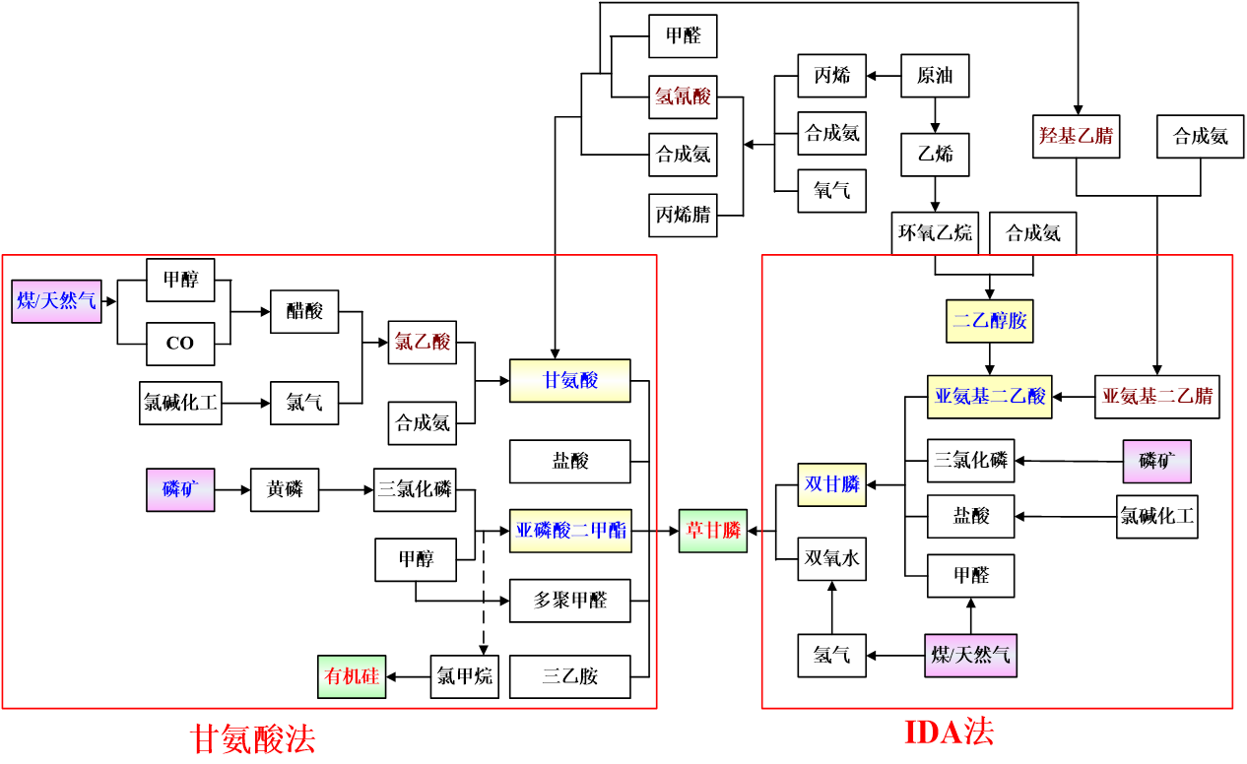
04
草甘膦市场持续发展
草甘膦可用甘氨酸、黄磷、液氯、甲醇、多聚甲醛为原料而制得。
草甘膦又称农达，学名N-（膦酸甲基）甘氨酸，下游主要为低毒除草剂，是世界上发展最快、销量和产量最大的农药品种，适用于甘蔗、茶、桑、剑麻、橡胶、林木、果园进行灭生性除草。
草甘膦分子结构
草甘膦产业链
资料来源： 卓创资讯, 长江证券研究所

Slide 45
04
全球除草剂供需恢复增长
全球除草剂为千亿级市场。2000年除草剂市场规模达到244亿美元，同比增长3.4%
预计到2025年全球除草剂市场规模将增长至265亿美元，复合增速达1.7%
草甘膦是最大的除草剂品种，2020年全球市场规模达56亿美元
全球转基因作物种植面积持续提升
2015-2025年全球除草剂市场规模及同比增速
2016-2020年全球氨基酸类除草剂市场发展（亿美元）
资料来源： IFA, 长江证券研究所

Slide 46
04
我国为全球第一大草甘膦产国
全球草甘膦产能主要集中在我国和拜耳（原孟山都）手里，其中拜耳拥有产能约 37万吨，占据全球草甘膦产能约 33%。
2021全球草甘膦产量分布
2022全球主要草甘膦生产国及产能
草甘膦产国 | 产能（万吨/年） | 主要生产企业
美国 | 37 | 拜尔/孟山都
中国 | 23 | 兴发集团
中国 | 15 | 乐山福华
中国 | 8 | 新安股份
中国 | 7 | 江山股份
中国 | 7 | 好收成韦恩
资料来源： USGS，中国产业信息网, 国际钾盐咨询网，长江证券研究所

Slide 47
04
草甘膦供给端无新增，行业集中度提升
过去我国相继出台相关政策约束高污染农药行业，农药行业规模以上企业数量 2014年达到顶峰 843 家后逐步缩减。草甘膦行业受环保、安全生产规范要求，小产能供给快速出清，2013 年以来历时三年的草甘膦环保核查，公布 3 批符合环保要求的草甘膦（双甘膦）生产企业名单。草甘膦产能从 2014 年顶峰的 93.6 万吨，逐步淘汰约 20 万吨小产能，到 2017 年稳定至 73 万吨左右的水平。2013 年国家质检总局将草甘膦原药生产装置列入限制新建类别，未来草甘膦国内长期无新增产能，海外亦未见扩张计划，草甘膦总供给将有减无增。
我国草甘膦年度产量
我国草甘膦年度产能
资料来源： 卓创资讯， 长江证券研究所，注：2020年产能包含东方铁塔（002545.SZ）老挝全资子公司

Slide 48
04
中国是农药出口大国
我国是农药出口大国，草甘膦 80%以上用于出口，主要销往美国、巴西、阿根廷等重要转基因种植国家。2020 年海外疫情爆发后出现港口停摆、劳动力缺失等现象，2021 年疫苗推广后海外需求逐渐复苏，对运力要求进一步提升，叠加年初苏伊士运河堵塞等不可抗力因素影响，全球海运持续紧张。
我国草甘膦出口量走势
我国草甘膦年度出口额
资料来源： 卓创资讯，海关总署， 长江证券研究所，

Slide 49
04
草甘膦价格高位回落
草甘膦价格高位回落。2020年新冠疫情爆发以来，粮食安全收到空前重视，全球农作物价格上涨，农药需求随之上升；
草甘膦供给弹性大，易受装置事件影响。2020年8月，四川洪水使得草甘膦产线受制；2021年2月孟山都美国装置受寒流影响停产，草甘膦价格大幅上涨。展望未来，草甘膦需求稳定向好，供给端新增产能受到限制，行业景气中枢有望维持高位。
我国草甘膦价格走势
2021.9
国内能耗双控
限电限产
2020.12
河北疫情
甘氨酸供给受限
2021.8
美国孟山都
飓风导致停产
2021.2
美国孟山都
寒流致减产
2020.9
四川水灾
致福华、和邦、好收成停产
资料来源：新材料在线，新材料产业，长江证券研究所

Slide 50
05
磷酸铁
短期供需紧张，长期成本为王

Slide 51
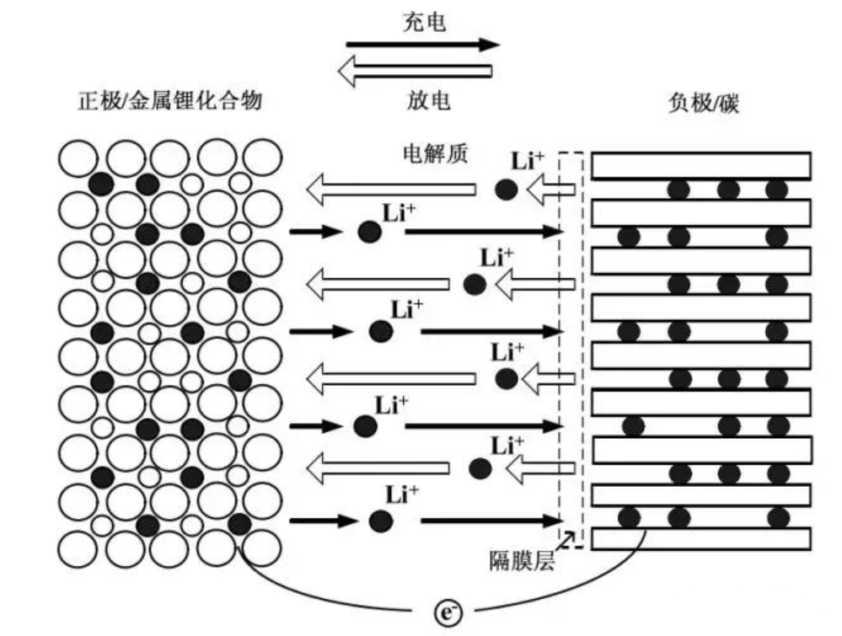
05
正极材料对于锂电池性能至关重要
正极材料对于锂电池性能至关重要，占电芯成本约30%。锂离子电池的电芯主要由正极、负极、电解液和隔膜四大关键材料组成，正极材料在电芯成本中的占比约为30%。锂离子电池的本质是利用锂离子参与的氧化还原反应实现电能和化学能的相互转换。锂电的评价指标包括能量密度、循环寿命、倍率性能、安全性能等。正极材料的种类和性能直接决定了锂电池的电压和能量密度、循环寿命和倍率性能等，对电池性能至关重要
正极材料在电芯成本中占比约30%
锂电池充放电原理
资料来源：新材料在线，新材料产业，长江证券研究所

Slide 52
05
乘新能源之风，磷酸铁锂市场空间广阔
2020年，新能源汽车年度产销均创历史新高，动力电池产量不断上升。根据中汽协数据，2020年，我国新能源汽车产销量分别为136.6万辆和136.7万辆，同比分别增长10.0%和13.4%，较上年实现由负转正，创造历史新高。动力电池方面，受新冠疫情影响，2020年我国动力电池产量累计达83.4GWh，同比下降2.3%。但动力电池产量从3月份开始不断呈现上升态势。2020年12月，我国动力电池产量共计15.1GWh，同比增长143.9%，环比增长18.9%，复苏态势明显
中国新能源汽车产销量及增速
中国动力电池产量（GWh）
资料来源：中汽协，中国汽车动力电池产业创新联盟，中商情报网，长江证券研究所

Slide 53
05
磷酸铁锂未来需求高速增长
国内外三元技术进步判断（上：国内；下：海外）
由于铁锂系统能量密度提升、成本低、安全性好，成为车企重要的技术路线选择，叠加未来几年储能等领域的增长，预计2020-2025年铁锂的复合增速会达到78%，高于三元的36%；在三元方面，高镍化的进展虽有所放缓，但海外/合资车企推动下，预计渗透率稳步提升
三元、铁锂电池需求及增速测算（GWh）
资料来源：GGII，长江证券研究所

Slide 54
05
磷酸铁锂到2025年复合增速超70%
预计2025年全球磷酸铁锂电池出货量达到800GWh，较2020年实现70%左右的复合增长，较2021年复合增速也有望达到55%；磷酸铁锂正极需求接近184万吨，是锂电产业链需求阿尔法最强的环节。
全球磷酸铁锂电池的需求及增速估算（GWh）
全球磷酸铁锂正极的需求及增速估算（万吨）
资料来源：Marklines，CNESA，GGII，长江证券研究所

Slide 55
05
供给紧张+原料上行，产品景气高升
2021年以来，磷酸铁锂产业链供需转为紧缺，磷酸铁锂库存维持低位，叠加原材料碳酸锂、磷酸等价格的上涨，带动磷酸铁锂产品价格持续上行，价格由2020下半年低点34000元/吨上涨至156000元/吨，且仍在高位。磷酸铁作为大部分磷酸铁锂产能的前驱体，表现与磷酸铁锂相当一致，价格也处于上行通道
磷酸铁锂价格
磷酸铁价格
磷酸铁锂库存
磷酸铁库存
资料来源：百川盈孚，长江证券研究所

Slide 56
05
磷酸铁产能情况及规划
2021年国内磷酸铁总产能为43.2万吨/年，2022-2023年行业总产能约166、330万吨，
磷酸铁产能情况（万吨）
供需平衡测算
磷酸铁供需平衡测算 |  | 单位 | 2020A | 2021H1 | 2021H2 | 2022H1 | 2022H2E | 2023E
磷酸铁 -年化产能 | 德方-液相 | 万吨 | 4.0 | 9.0 | 12.0 | 20.0 | 29.5 | 41.0
 | 湖南裕能 | 万吨 | 3.0 | 4.0 | 8.0 | 10.0 | 20.0 | 33.0
 | 湖南雅城 | 万吨 | 3.0 | 3.0 | 6.0 | 6.0 | 8.0 | 18.0
 | 天赐材料 | 万吨 | 3.0 | 3.0 | 3.0 | 6.0 | 10.0 | 18.0
 | 安纳达 | 万吨 | 3.0 | 3.0 | 3.5 | 5.0 | 6.0 | 10.0
 | 贵州安达 | 万吨 | 1.5 | 1.5 | 3.0 | 3.5 | 6.0 | 6.0
 | 升华-草酸 | 万吨 | 1.2 | 1.2 | 6.2 | 6.2 | 12.2 | 13.2
 | 龙蟠科技 |  |  | 1.0 | 1.0 | 1.0 | 6.0 | 13.0
 | 川金诺 |  |  | 0.5 | 0.5 | 0.5 | 0.5 | 0.5
 | 云天化 |  |  |  |  | 10.0 | 30.0 | 30.0
 | 瓮福集团 |  |  |  |  | 0.5 | 2.0 | 2.0
 | 龙佰集团 |  |  |  |  | 5.0 | 5.0 | 35.0
 | 中核钛白 |  |  |  |  |  |  | 10.0
 | 云图控股 |  |  |  |  |  |  | 10.0
 | 川发龙蟒 |  |  |  |  |  |  | 30.0
 | 兴发集团 |  |  |  |  |  |  | 10.0
 | 川恒股份 |  |  |  |  | 0.3 | 10.3 | 30.3
 | 新洋丰 |  |  |  |  | 5.0 | 20.0 | 20.0
 | 原有企业产能（年化） | 万吨 | 18.7 | 26.2 | 43.2 | 58.2 | 98.2 | 152.7
 | 合计（年化） | 万吨 | 18.7 | 26.2 | 43.2 | 79.0 | 165.5 | 330.0
 | 仅考虑现有企业产能利用率 | % | 72% | 117% | 122% | 136% | 118% | 95%
 | 整体产能利用率（考虑规划产能全部达产） | % | 72% | 117% | 122% | 100% | 70% | 44%
项目 | 单位 | 2020 | 2021H1 | 2021H2 | 2022H1 | 2022H2E | 2023E
行业总需求（考虑备货） | 万吨 | 13.5 | 15.3 | 26.3 | 39.6 | 58.0 | 144.8
现有企业产能-年化 | 万吨/年 | 18.7 | 26.2 | 43.2 | 58.2 | 98.2 | 152.7
总产能-年化(含规划） |  |  |  |  | 79.0 | 165.5 | 330
仅考虑现有企业产能利用率 | % | 72% | 117% | 122% | 136% | 118% | 95%
整体产能利用率 （考虑规划产能全部达产） |  |  |  |  | 100% | 70% | 44%
资料来源：各公司公告，长江证券研究所

Slide 57
05
磷酸铁成本对比
目前磷酸铁生产工艺主要有钠法、铵法、铁粉、肥料磷酸、氧化铁红、磷酸氢钙几种工艺。从工艺路径对比来看，差异化主要体现在原材料（磷源、铁源）、产品品质、能耗、三废排放等方面
不同生产工艺各有优劣
不同磷酸铁生产工艺流程
技术路线 | 优势 | 劣势 | 主要企业
钠法工艺 | 适合与净化磷酸结合 | 产品中钠离子需控制在50ppm，若控制不好，易导致洗水量大 | 湖南裕能、安纳达、川金诺、兴
 | 钠盐体系生产的磷酸铁压实密度一般在2.7左右，相对较高 | 硫酸钠的排放需结合建厂地的环保要求
 | 主要面向动力电池领域 | 副产物硫酸钠（元明粉）价值低
铵法工艺 | 成本较钠法工艺低 | 压实密度一般在2.55~2.6左右，相对较低，主要面向储能领域 | 天赐材料、湖南雅城、中核钛白、川恒股份、川发龙蟒、云天化、新洋丰、兴发集团
 | 铵工艺废水可回用，可实现零排放 | 废水不得排放，水处理成本相对较高
 | 通过MVR系统，副产硫酸铵副产品价值与MVR运行成本可抵消
铁粉工艺 | 产品质量好，主要面向动力电池以及高端储能领域 | 原料成本高 | 云图控股、川恒股份、云天化
 | 生产基本没有副产物，工艺清洁
肥料磷酸工艺 | 通过洗水返用的方式，降低磷的损失 | 碱渣（磷酸钠、磷酸钙、磷酸镁）相对较多，磷的收率较低
 | 可利用低浓度磷酸 | 磷酸的运输效率较低（浓度低的缘故）
 |  | 主要面向储能领域或在二轮车中替代铅酸电池
氧化铁红工艺 | 生产过程较传统法清洁，滤液回用，不产生副产品 | 氧化铁红产量小，难以规模化应用 | 川恒股份（后期考虑自产硫铁矿制备）
磷酸氢钙工艺 | 采用价廉的湿法磷酸生产饲料级磷酸氢钙的二段澄清液作为磷源，成本低，品质好 | 废液需要处理 | 龙佰集团
资料来源：环评报告，《一种电池级正磷酸铁的生产方法》，孙位成等，长江证券研究所

Slide 58
05
磷酸铁成本对比
在湿法工艺中，磷源来自于磷酸/磷酸一铵，近期硫酸价格大涨，如果企业自备硫酸/硫磺（磷酸合成单耗硫酸1.7），可以降低1000元/吨成本；钛白粉企业硫酸亚铁、双氧水等原料自备，同时有废硫酸，可以降低2000元/吨以上成本；磷化工企业具备磷酸（磷矿石自备）以及水电的优势，预估有4000元/吨的成本优势
磷酸铁成本利润（铵法）
磷酸铁成本利润（钠法）
铵法 | 单位 | 单耗 | 税后价格（元） | 单位成本（元）
原辅材料成本 |  |  |  | 6162
磷酸（85%） | 吨 | 0.24 | 10553 | 2223
磷酸一铵 | 吨 | 0.58 | 3696 | 1884
液氨 | 吨 | 0.16 | 4313 | 611
硫酸亚铁 | 吨 | 1.91 | 500 | 843
双氧水 | 吨 | 0.39 | 876 | 302
其他辅材 |  |  |  | 300
人工成本 |  |  |  | 186
制造费用 |  |  |  | 2552
折旧 |  |  |  | 1000
电费 | kwh | 1395 | 0.5 | 697
燃气费 | m³ | 214 | 2 | 428
水费/蒸汽费 |  |  |  | 177
其他制造费用 |  |  |  | 250
总制造成本 |  |  |  | 8900
价格（税后） |  |  | 24353
单吨毛利 |  |  | 12651
期间费用 |  |  | 700
所得税 |  |  | 1793
单吨净利 |  |  | 10159
钠法 | 单位 | 单耗 | 税后价格（元） | 单位成本（元）
原辅材料成本 |  |  |  | 10368
磷酸（85%） | 吨 | 0.74 | 10553 | 6911
氢氧化钠 | 吨 | 0.56 | 4510 | 2243
硫酸亚铁 | 吨 | 1.49 | 500 | 658
双氧水 | 吨 | 0.33 | 876 | 256
其他辅材 |  |  |  | 300
人工成本 |  |  |  | 200
制造费用 |  |  |  | 2325
折旧 |  |  |  | 1000
电费 | kwh | 972 | 0.5 | 486
燃气费 | m³ | 206 | 2 | 412
水费/蒸汽费 |  |  |  | 177
其他制造费用 |  |  |  | 250
总制造成本 |  |  |  | 12893
价格（税后） |  |  | 24353
单吨毛利 |  |  | 8658
期间费用 |  |  | 700
所得税 |  |  | 1194
单吨净利 |  |  | 6764
资料来源：Wind，长江证券研究所

Slide 59
05
磷酸铁成本对比
在当前原材料价格水平下，不同工艺价差排序为：磷酸氢钙>铵法价差>肥料磷酸价差>钠法价差>铁粉价差>氧化铁红价差，磷酸氢钙路线与氧化铁红路线价差之差高达7000元以上，因此，不同路线成本差异显著，选择成本更低路线相对优势更强
从折旧角度看，对比不同企业的磷酸铁投资情况，铵法与磷酸氢钙路线相对于钠法单吨投资额更小，除了具有配套工程的项目（例如净化磷酸、硫酸等），一般万吨磷酸铁的投资额在0.5-1.0亿元之间（湖南雅城除外），以10年折旧为期限，单吨磷酸铁的折旧费用预计在500-1000元，但相对而言原材料成本影响更为关键
不同工艺路径价差对比
不同企业磷酸铁投资情况
公司 | 项目规模（万吨） | 投资额（亿元） | 万吨投资（亿元） | 工艺路径
兴发集团 | 30 | 26.1 | 0.9 | 铵法
中核钛白 | 50 | 38.3 | 0.8 | 铵法
云天化（配套） | 50 | 72.9 | 1.5 | 铵法
云图控股（配套） | 35 | 46 | 1.3 | 铁粉
龙佰集团 | 20 | 12 | 0.6 | 磷酸氢钙
新洋丰（配套） | 20 | 25 | 1.5
天赐材料 | 10 | 5 | 0.5 | 铵法
龙蟠科技 | 10 | 8 | 0.8
川恒股份 | 10 | 5 | 0.5 | 铵法
湖南雅城 | 5 | 7.2 | 1.4 | 铵法
安纳达裕能（扩建） | 5 | 2.5 | 0.5 | 钠法
安纳达一期 | 0.5 | 1.2 | 2.4 | 钠法
川金诺 | 0.5 | 0.5 | 1.0 | 钠法
资料来源：环评报告，百川盈孚，Wind，长江证券研究所（仅考虑原材料中磷源与铁源）

Slide 60
05
一体化加码，分化加剧
对于原材料均外购企业来说，不同工艺的选择会带来成本明显分层，优势企业有望胜出。但是，由于不同企业资源禀赋（磷源、铁源及其他原材料自备）、技术实力（循环一体化产业链）的差异，会将这种成本差异拉开的更加明显。磷酸：在原材料黄磷供给受限，高耗能产能难以被审批的背景下，黄磷阶段性供应紧张趋缓后，黄磷与磷酸仍保持在较高价格中枢，反应了在能耗双控、“碳中和”的背景下，高耗能存量产品或将长期保持偏高盈利水平；磷酸一铵：原材料磷矿石全球供需格局紧张，展望未来将保持大周期上行，原材料紧缺的背景下，叠加下游粮价高企的支撑，磷酸一铵有望价格维持在高位；
磷酸价格走势
磷酸一铵价格走势
液氨价格走势
双氧水价格走势
资料来源：百川盈孚，Wind，长江证券研究所

Slide 61
05
一体化加码，分化加剧
磷酸氢钙：原材料磷矿石全球供需格局紧张，展望未来将保持大周期上行，原材料紧缺的背景下，叠加下游饲料需求恢复式增长，磷酸氢钙有望保持较好的盈利；
液氨、双氧水、氢氧化钠作为大宗化工原料，在阶段性供给紧张宽松后，价格回归正常水平；
硫酸亚铁：为硫酸法钛白粉废产物，过去需要自费处理，随着磷酸铁锂需求激增，硫酸亚铁价格也有望迎来持续提升。
整体来看，磷酸、磷酸一铵、磷酸氢钙、硫酸亚铁自备的企业既受益于主营产品价格盈利提升，又在磷酸铁领域布局显著降低了物流等费用，增强一体化优势。
氢氧化钠价格走势
磷酸氢钙价格走势
铁粉价格走势
资料来源：百川盈孚，Wind，长江证券研究所

Slide 62
05
一体化加码，分化加剧
根据铵法2021年平均净利润，以及其他不同工艺的价差之间差值进行测算不同路径单吨净利润，预计未来铵法、钠法、磷酸氢钙路线将保持较强的盈利优势，资源自备程度越高，具备更强的成本优势（资源的利润计算到磷酸铁的利润中去）。当前由于磷酸较强的盈利水平，钠法（自产湿法净化磷酸路径）处于领先位置，随着湿法净化磷酸产能的不断扩张，磷酸价格或有下调，加之硫酸亚铁价值提升，预计磷酸氢钙、铵法、钠法（自备原料一体化）三种工艺成本差异缩减，处于同一梯队。此外，铁粉路线虽然原材料价格较高，但其最终产品品质较高，废产物主要为氢气排放，环保压力小，随着安全环保压力的逐步加强，铁粉路线也或将成为一项主流工艺。
不同路径单吨净利润（2022年均值，至9月）
资料来源：Wind，环评报告，百川盈孚，长江证券研究所（硫酸亚铁价格2021均值以含税500元/吨计算，时点以700元/吨计算）

Slide 63
06
有机硅
需求稳定增长，中期将迎扩产潮

Slide 64
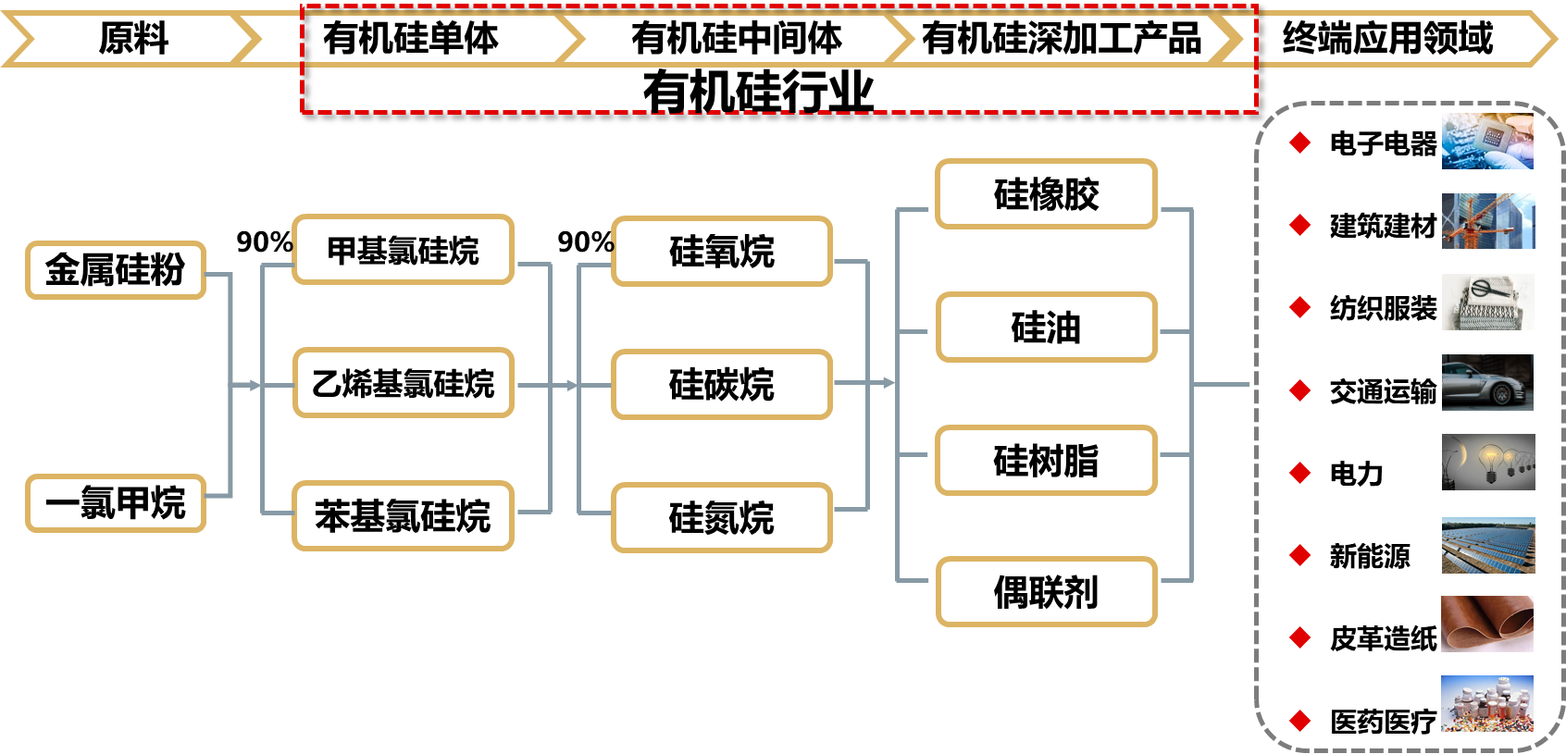
01
简介：终端应用广泛的“工业味精”
有机硅终端应用广泛，号称工业味精
有机硅是对含硅有机化合物的统称，包括有机硅单体、有机硅中间体及有机硅深加工产品
有机硅材料具备耐温、耐候、电气绝缘、地表面张力大等优异的性能，在建筑、电子电器、纺织等行业广泛应用，有工业味精之称
有机硅产业链结构
资料来源：合盛硅业招股说明书，东岳硅材招股说明书，长江证券研究所

Slide 65
06
简介：终端应用广泛的“工业味精”
有机硅下游产品有硅橡胶、硅油、偶联剂及硅树脂
有机硅下游产品有硅橡胶、硅油、偶联剂及硅树脂，终端消费以建筑及电子电器为主。硅橡胶、硅油构筑有机硅主要需求，占比约66%和25%。有机硅终端应用广泛，但建筑、电子电器和纺织业构筑了主要需求，约占有机硅终端消费的30%、30%和12%
2021年有机硅下游深加工产品消费结构
2021年有机硅终端消费结构
资料来源：卓创资讯，百川盈孚，长江证券研究所

Slide 66
06
简介：终端应用广泛的“工业味精”
硅橡胶：有机硅下游最大消费产品
硅橡胶可分为室温胶、高温胶和液体胶，主要应用于建筑、电子电器等领域。2018年，室温胶、高温胶和液体胶分别占硅橡胶产量的51.9%、44.2%和3.9%
有机硅其他下游深加工产品有硅油、偶联剂和硅树脂，气相白炭黑为合成有机硅中间体过程中产生的副产物
2018年硅橡胶产品产量结构
硅橡胶分产品介绍
产品类别 | 产品简介 | 主要应用领域
室温胶 | 室温胶是能在室温下交联成弹性体的一种硅橡胶；室温胶一般以107胶为基础胶料，配以补强填料、交联剂、催化剂，经混合配制而成 | 主要作为粘合剂、密封剂、灌封和制模材料用于建筑、电子、新能源和汽车等领域
高温胶 | 高温胶是高分子量的线型聚硅氧烷（即110生胶）加入补强填料、交联剂等各类添加剂，经混炼加工成混炼胶，混炼胶经加压成型（模压、挤出、压延）或注射成型，在高温下硫化成各种硅橡胶制品 | 广泛应用于电子电器、电力、汽车、医疗、日用品以及航空航天等领域
液体胶 | 液体胶的硫化反应是基础胶料（通常为乙烯基硅油）与交联剂在催化剂作用下交联成弹性体 | 主要作为灌封和制模材料用于医疗、日用品、电子电器、新能源等领域
其他有机硅深加工产品介绍
深加工产品 | 性质 | 应用
硅油 | 一类呈链状结构的线性聚硅氧烷，室温下为液体油状物；各种硅油中以甲基硅油的应用最为广泛 | 广泛应用于纺织、日化、机械加工、化工、电子电气等行业，主要用作纺织印染助剂、日化助剂、高级润滑油、防震油、绝缘油、真空扩散泵油、脱模剂、消泡剂、抛光剂和隔离剂等
硅树脂 | 一类具有高度交联网状结构的热固性聚硅氧烷，具有优异的耐热性、电绝缘性及良好的防水效果 | 有机硅树脂主要作为绝缘漆浸渍H级电机及变压器线圈，以及用于浸渍玻璃布、玻布丝及石棉布后制成电机套管、电器绝缘绕组等
偶联剂 | 一类在分子中同时含有两种不同化学性质基团的有机硅化合物，其可用通式YSiX3表示；式中，Y为非水解基团，X为可水解基团 | 用于基材的表面处理、填充塑料及密封剂、粘接剂和涂料的增粘剂等
气相白炭黑 | 又名气相法二氧化硅，是利用有机硅生产过程中副产的一甲单体制成的一类特殊的硅化学品，现已发展成为有机硅行业的一大分支 | 主要用途是作为硅橡胶的补强填料，目前在该领域的使用量占其总消费量的60%以上
资料来源：合盛硅业招股说明书，东岳硅材招股说明书，长江证券研究所

Slide 67
06
需求：有机硅国内消费快速增长
有机硅国内消费快速增长。中国是全球最大的有机硅消费市场，消费量占全球的50%以上。受益于终端装配式建筑及新能源汽车行业快速成长，国内有机硅中间体表观消费量由2016年的80.0万吨增长到2021年的133.1万吨，复合增速为10.7%。
建筑领域：主要材料室温胶前景广阔。建筑领域消耗的有机硅产品主要为室温胶，其在建筑领域的应用目前主要包括建筑幕墙装配、房屋建筑的密封和中空玻璃加工三个方面，起粘结、密封防水等作用。
建筑用有机硅胶下游需求结构
我国有机硅消费量稳定增长
我国建筑幕墙工程总产值
资料来源：卓创资讯，百川盈孚，长江证券研究所

Slide 68
06
需求：有机硅国内消费快速增长
电子电器领域：家电行业有望回暖，新能源汽车带来增量。电子电器领域消耗的有机硅产品主要为高温胶和液体胶，主要用途为结构件、装饰件及电路灌封保护，此外硅油、硅树脂也有一定的应用，主要是绝缘、润滑及易刮擦部位的表面处理。
家电市场：随着疫情的有效控制，国内家用电器行业有望回暖，2021国内家用电器和音像器材类零售额为9340.2亿元，同比增长10.0%，将拉动原料有机硅产品的需求。
新能源汽车市场：有机硅在新能源汽车领域主要用于动力电池灌封保护。动力电池是新能源汽车的核心部件，动力电池的灌封保护是实现电力驱动系统稳定、高效、持久、安全工作的关键。国内新能源汽车快速增长，由2016年的45.5万辆增长到2021年的367.7万辆，复合增速为51.9%。2021年，随着新能源汽车技术的成熟，新能源汽车的需求将持续增长，替代传统汽车势不可挡，为有机硅带来可观增量。
国内家用电器和音像器材零售额及增速
国内新能源汽车产量及增速
1-7月
资料来源：卓创资讯，百川盈孚，Wind，长江证券研究所

Slide 69
06
供给：逐步向中国转移，国内开工率持续提升
全球有机硅供给增速放缓。全球有机硅产能及产量增速放缓，2019年全球有机硅单体产能为552.0万吨/年，同比增长0.7%；产量为472.0万吨，同比增长1.3%。海外企业扩产意愿低，供给向中国转移。近年来，中国企业突破有机硅技术壁垒，海外有机硅企业相较中国企业生产有机硅单体缺乏成本优势
中国目前是全球最大的有机硅生产国。近年来，国内有机硅供给快速增长，2021年有机硅单体产能为419.0万吨/年，同比增长16.7%；有机硅单体产量为315.7万吨，同比增长17.8%。2020年我国有机硅产能及产量都占全球的50%以上。受下游需求增长的推动，有机硅单体产能利用率不断提升，由2016年的58.6%增长到2020年的74.6%
全球有机硅产能、产量及同比增速
我国有机硅产能、产量及同比增速
我国有机硅产能利用率
资料来源：卓创资讯，百川盈孚，Wind，长江证券研究所

Slide 70
06
供给：有机硅迎扩产周期，集中度有望提升
有机硅迎新一轮扩产周期。2021年-2022年，有机硅行业新增产能较多，行业供给快速扩张或将缓解短期有机硅供给趋紧，价格逐步回落
有机硅行业进入壁垒提高，集中度提升。2019年，国家出台政策限制新建有机硅单体产能，新建20万吨/年的有机硅单体及相关配套装置需要15亿元以上的资金投入，政策提高行业进入壁垒。中小型企业新增产能受限，有机硅单体新一轮的产能扩张主要以龙头企业为主，国内有机硅行业集中度不断提升，CR5由2017年的59.0%提升到2021年的72.0%。未来随着龙头企业有机硅产能的逐步释放，行业集中度将进一步提升，马太效应继续加强，龙头企业主导行业竞争格局。
新增产能较多，有机硅价格回落
2022、2023年我国有机硅新增产能较多
2017-2021年有机硅国内CR5由59%提升至72%
 | 2022年新增产能 （万吨/年） | 2023年新增产能 （万吨/年）
合盛硅业 | 80 | 80
云南能投 | 40 | 0
恒星科技 | 20 | 0
东岳集团 | 30 | 0
唐山三友 | 20 | 0
蓝星星火 | 0 | 20
中天氟硅 | 15 | 0
恒业成 | 0 | 30
合计 | 205 | 130
资料来源：卓创资讯，百川盈孚，Wind，长江证券研究所

Slide 71
07
新兴材料：湿电子化学品、二甲基亚砜
厚积薄发，未来可期

Slide 72
07
湿电子化学品：超纯化工原料，杂质要求苛刻
湿电子化学品，又称超净高纯试剂或工艺化学品，是指主体成分纯度大于99.99%，杂质离子和微粒数符合严格要求的化学试剂
湿电子化学品是纯度要求最高的化学试剂，区别于常规通用试剂如公用级、实验级、化学纯、分析纯等
湿电子化学品国际标准等级，对杂质要求苛刻
湿电子化学品位于试剂纯级”金字塔尖”
SEMI | G1 | G2 | G3 | G4 | G5
金属杂质/ppb | ≤1000 | ≤10 | ≤1.0 | ≤0.1 | ≤0.01
控制粒径/μm | ≤1.0 | ≤0.5 | ≤0.5 | ≤0.2 | 需双方协商
颗粒（个/ml） | ≤25 | ≤25 | ≤5 | 需双方协商 | 需双方协商
IC线宽/μm | >1.2 | 0.8~1.2 | 0.2~0.6 | 0.09~0.2 | <0.09
应用 | 分立器件、太阳能电池 | 显示面板 | 大规模集成电路（IC）、超高清LCD、OLED显示面板 | 超大规模集成电路（IC）、超高清LCD、OLED显示面板 | -
优级纯：主含量≥99.8%，用于精密分析和科学研究
工业级化学试剂
分析纯（AR）：主含量≥99.8%，用于一般科学研究和工业分析
化学纯（CP）：主含量≥99.5%，用于要求较高的化学实验和合成制备
湿电子 化学品
实验纯（LR）：用于一般化学实验和合成制备
通用试剂
资料来源：格林达招股说明书，长江证券研究所

Slide 73
07
湿电子化学品：偏上游，用于光伏、显示、电子等
湿电子化学品位于产业链偏上游，由原料硫酸、磷酸、氢氟酸、双氧水等经过预处理、 过滤、 提纯等工艺生产得到对应的高纯度产品
2021年我国湿电子化学品主要用于光伏电池板（41.7%）、液晶显示材料（30.0%）、集成电路（21.5%）
湿电子化学品作为集成电路、新能源、显示面板等行业生产中所需要的关键化学材料，其质量对集成电路芯片，光伏电池，显示面板等产品的生产良率及电性能等有显著的影响
湿电子化学品产业链示意图
我国湿电子化学品下游需求结构
资料来源：中国电子材料行业协会，格林达招股说明书，长江证券研究所

Slide 74
07
湿电子化学品：壁垒高企，海外企业占据市场
湿电子化学品壁垒高企，海外龙头占据主要份额。湿电子化学品行业壁垒高企，主要包括技术壁垒、规模和资金壁垒、品牌与客户壁垒、产品品控壁垒以及行政许可壁垒。湿电子化学品的发展与半导体制造业的发展保持同一步调，欧美和日本企业凭借技术优势，占据了全球市场主导地位。
境外主要湿电子化学品生产企业情况
地区 | 企业名称 | 主要业务情况
欧美 | 德国巴斯夫 | 德国巴斯夫为半导体产业和显示面板生产提供电子化学产品，是电子化学行业的领先供应商
 | 美国霍尼韦尔 | 美国霍尼韦尔能够提供氢氟酸、氢氧化铵、过氧化氢和盐酸等高纯度电子湿化学品
 | 德国默克 | 德国默克能够为晶圆加工领域提供高纯湿电子化学品解决方案
 | 美国英特格 | 美国英特格是半导体和其他高科技行业的先进材料和工艺解决方案的供应商
日本 | 关东化学 | 日本关东化学主要从事半导体用酸碱类超净高纯试剂的生产、研发
 | 三菱化学 | 日本三菱化学主要生产高纯电子湿化学品，如硫酸、硝酸、盐酸、草酸、双氧水、氨水
 | 住友化学 | 日本住友化学主要从事半导体、显示面板等领域超净高纯试剂的生产、研发
 | Stella | 日本Stella主要从事半导体及显示面板用高纯氢氟酸生产
中国台湾 | 东应化 | 台湾东应化主要生产半导体、TFT-LCD用剥离液、显影液等产品
 | 联仕 | 台湾联仕拥有3-4万吨电子湿化学品年产能，在我国半导体应用领域中有一定市场份额
韩国 | 东友 | 韩国东友、韩国东进两厂家主要生产显示面板加工用的电子东进湿化学品，在我国有一定规模的市场份额
 | 东进
 | Soul-brain | 韩国Soul-brain系大型氢氟酸生产厂商
湿电子化学品壁垒较高
行业壁垒 | 主要体现
技术壁垒 | 湿电子化学品属技术密集行业；分离技术、纯化技术以及与湿电子化学品生产相配套的分析检验技术、环境处理与监测技术均为专业性较强的化工产品生产技术
规模和资金壁垒 | 湿电子化学品企业在设备、研发、技术升级等方面取得竞争优势需要巨大的资金投入，对企业规模和资金实力都有很高的要求
品牌与客户壁垒 | 湿电子化学品制造商与客户达成合作意向后，必须努力保证产品及服务质量才能持续赢得客户订单，最终成为客户战略伙伴；为避免高昂的转换成本，客户一般不会轻易更换湿电子化学品供应商，新厂家难以短时期内获得客户认可，一定程度上制约了新进入者介入相关领域的机会
产品品控壁垒 | 下游客户对供应商执行严格的准入机制，对供应商产品品控能力有极高的要求，一般会要求湿电子化学品供应商通过质量、环境、安全管理三体系认证
行政许可壁垒 | 湿电子化学品部分产品为危险化学品或易制毒、易制爆化学品，需要在生产、销售、存储过程中严格执行规范要求，企业需取得各类经营许可证、安全生产许可证方可进行生产经营
资料来源：中国电子材料行业协会，格林达招股说明书，智研咨询，长江证券研究所

Slide 75
07
湿电子化学品：需求激增，国产替代空间广阔
湿电子化学品需求快速提升。湿电子化学品下游光伏、电子等领域飞速发展，国内市场规模快速上行，2021年国内湿电子化学品市场规模达15.4%
海外龙头掌握核心技术，国产替代空间广阔。根据格林达招股说明书，2018年大陆企业在湿电子化学品的全球市占率仅为15%；国内下游应用中，除技术要求相对较低的太阳能电池外，显示面板（国内产品市占率仅35%）、集成电路（国内产品市占率仅23%）市场均被外资占有
全球湿电子化学品分区域占有率
湿电子化学品市场规模快速上涨
国内湿电子化学品各应用领域，我国产品占有率
CAGR:10.2%
CAGR:12.6%
资料来源：中国电子材料行业协会，格林达招股说明书，智研咨询，长江证券研究所

Slide 76
07
湿电子化学品：附加值可观，前景宽广
子公司“兴福电子”IC级硫酸、氢氟酸产品均达到G5级别，附加值较高
湿电子化学品板块业绩大幅提升。2021年以来，受益于集成电路产业快速发展，兴福电子高端湿电子化学品产能得到充分释放，高附加值IC级湿电子化学品市场开拓取得积极进展，兴福电子经营业绩呈现快速增长态势。2022H1兴福电子实现营业收入约3.90亿元，同比增长约86%；净利润约8900万元，同比增长约238%
通过认证的客户：中芯国际、SK海力士、台积电、长江存储、长鑫存储等
G5级硫酸价格远超常规级别
子公司兴福电子IC级硫酸、氢氟酸达到G5级别
兴福电子产品逐渐放量、业绩大幅增长
分类 | 产品名称 | 别名 | 产品品质 | 对应SEMI等级
单品 SingleChemical | 磷酸 | H3PO4 | < 5ppb | G2
 | 硫酸 | H2SO4 | < 0.01ppb | G5
 | 氢氟酸 | HF | < 0.005ppb | G5
 | 硝酸 | HNO3 | < 0.1ppb | G4
 | 醋酸 | CH3COOH | < 1ppb | G3
 | 盐酸 | HCL | < 1ppb | G3
 | N-甲基吡咯烷酮 | NMP | < 5ppb | G2
配方型 FormulatedChemicals | Poly蚀刻液 | M1/PE-1 | < 5ppb | G2
 | 减薄液 | Spin-D/D/N-D | < 5ppb | G2
 | 旋转蚀刻液 | Spin-E/E | < 5ppb | G2
 | 二氧化硅蚀刻液 | BOE/BHF | < 0.1ppb | G4
 | 铝蚀刻液 | M2/MI/H4 | < 5ppb | G2
 | 边胶清洗剂EBR | 0K-73/PP-73 | < 5ppb | G2
资料来源：百川盈孚，WIND，兴福电子官网，长江证券研究所

Slide 77
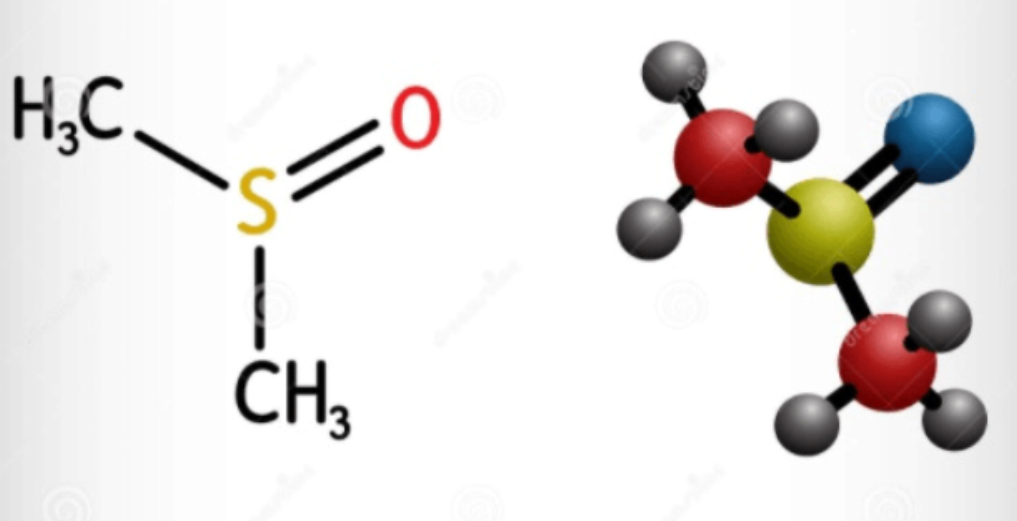
07
二甲基亚砜(DMSO) ：万能低毒溶剂，应用广泛
二甲基亚砜被誉为“万能溶剂”。二甲基亚砜具有高极性、高沸点、热稳定性好、非质子、与水混溶的特性，能溶于乙醇、丙醇、苯和氯仿等大多数有机物
二甲基亚砜区别于常用有机溶剂NMP、DMF等，其对人体几乎无毒。欧盟相继对NMP、DMF施行配比限制，DMSO渗透率有望得到提升
二甲基亚砜用途广泛。二甲基亚砜可用作碳纤维溶剂、医药中间体、芳烃抽提、电子清洗剂、染颜料溶剂、农药原料、剥离防锈剂等。DMSO下游应用领域近年来持续拓宽，现已成为军工、航天和卫星制造业的不可或缺的产品。
DMSO相对NMP、DMF等溶剂毒性较低
英文简称 | 中文简称 | 毒性 | 限制情况
DMSO | 二甲基亚砜 | 低毒溶剂，未发现有生殖毒性 | -
NMP | N-甲基吡咯烷酮 | 二类溶剂，对生殖系统及未出生婴儿能够造成伤害 | 2020年5月起，欧盟正式禁止浓度大于等于0.3%的NMP或其混合物，在制造过程中用作溶剂或表面沉积介质
DMF | N,N-二甲基甲酰胺 | 二类溶剂，对生殖系统及未出生婴儿能够造成伤害 | 2021年11月，欧盟颁布限制条例，自2023年12月12日起限制交易及使用DMF含量≥0.3%的配置品
DMSO分子结构图
DMSO合成工艺
DMSO主要用于碳纤维、医药
天然气
硫化氢
二甲基砜
碳纤维纺丝
医药中间体
二甲基硫醚
萃取溶剂
芳烃抽提
硫磺
二硫化碳
DMSO
DMSO
农药原料
电子清洗剂
甲醇
硝酸钠
染颜料溶剂
剥离防锈剂
资料来源：票奥恒1万吨/年二甲基亚砜项目可行性研究报告，新疆兴发化工5万吨/年二甲基亚砜项目（一期）环境影响后评价，百川盈孚，WIND，碳纤维复材，春毅新材料，长江证券研究所

Slide 78
07
二甲基亚砜(DMSO)：碳纤维是其重要下游
碳纤维是二甲基亚砜的重要下游。二甲基亚砜是碳纤维一步法生产路线的主流溶剂，国内碳纤维主要生产厂家中复神鹰、光威复材、中简科技采用的工艺路线均需使用二甲基亚砜作为溶剂，每吨碳纤维原丝需要DMSO溶剂约200kg。
DMSO是碳纤维生产工艺中的主流溶剂
碳纤维厂家 | 工艺路线 | 溶剂 | 纺丝工艺
中复神鹰 | 一步法 | DMSO | 干喷湿纺
恒神股份 | 一步法 | DMSO | 湿纺/干喷湿纺
东丽 | 一步法 | DMSO | 湿纺/干喷湿纺
帝人 | - | ZnCl₂ | 湿纺
三菱 | - | DMF | 湿纺/干喷湿纺
吉林碳谷 | 两步法 | DMAC | 湿纺
光威复材 | 一步法 | DMSO | 湿纺/干喷湿纺
中简科技 | 一步法 | DMSO | 湿纺/干喷湿纺
资料来源：立木咨询，各公司公告，各环评报告，长江证券研究所

Slide 79
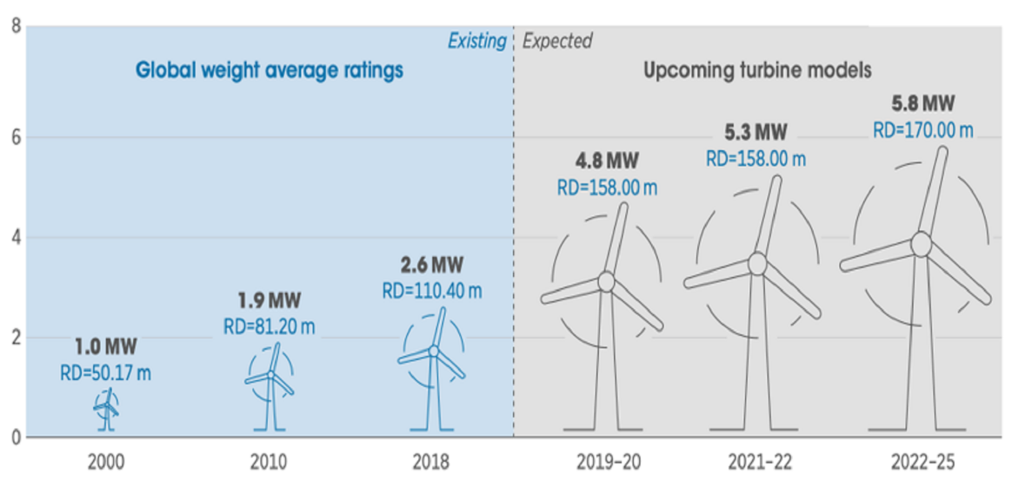
07
二甲基亚砜(DMSO)：风电大型化，碳纤维需求提升
碳纤维是风电叶片的重要材料，叶片大型化促进碳纤维渗透率提高。传统的叶片制造材料玻璃纤维复合材料无法满足这些要求，碳纤维复合材料密度更低、强度更高，是风电叶片大型化、轻量化的首选材料。
碳纤维需求将迎大幅提升，拉动DMSO需求向好。受益风电装机上行，及碳纤维在叶片中的渗透率提升，碳纤维需求有望大幅上行，预计国内碳纤维需求有望从2021年的6.2万吨增长至2025年的15.5万吨，CAGR高达25.6%。
碳纤维各项性能均优于玻纤
性能项目 | 测试标准 | 玻纤（垃挤板） | 碳纤维（拉挤板） | 玻纤（真空灌注） | 碳纤维（真空灌注）
0°拉伸强度/ MPa | ISO 527-5 | 1.35×10³ | 1.60×10³ | 1.13×10³ | 1.39×10³
0°拉伸模量/ GPa | ISO 527-5 | 62.5 | 153 | 47.0 | 119.7
0°拉伸应变/ % | ISO 527-5 | 2.38 | 0.96 | 2.50 | 1.08
泊松比 | ISO 527-5 | 0.28 | 0.30 | 0.28 | -
纤维体积分数/% | ISO 1172 | 72 | 64.5 | 53.0 | 55.8
密度/g·cm-3 | ISO 1183 | 2.16 | 1.57 | 1.97 | 1.51
比模量/Gpa·（g·cm⁻³）⁻¹ |  | 28.9 | 97.4 | 23.9 | 79.3
风机机组功率持续提升、叶片规格持续扩大
碳纤维需求将大幅上行
资料来源：立木咨询，各公司公告，各环评报告，《大风机叶片材料轻量化的探索》孙二平，长江证券研究所

Slide 80
07
二甲基亚砜(DMSO)：行业寡头垄断，公司话语权强
二甲基亚砜行业寡头垄断格局，兴发集团话语权极强。全球二甲基亚砜产能约11万吨/年，主要供应商为兴发集团、日本东丽、美国Gaylord等，
兴发集团是全球最大的供应商，全资子公司新疆兴发产能2万吨/年，另有2万吨/年产能已进入试运行，控股子公司重庆兴发产能2万吨/年。
全球产能约11万吨，兴发产能4+2万吨
DMSO技术壁垒较高
生产企业 | 产能（万吨/年）
东丽 | 2.4
新疆兴发 | 4（有2万吨/试生产）
重庆兴发 | 2
Gaylord | 1
阳煤丰喜 | 0.6
鲁南化肥厂 | 0.6
北票奥恒生化 | 0.4
技术工艺壁垒
DMSO壁垒体现
安全壁垒
客户验证壁垒
新疆陆友等装置持续未能投产
资料来源：北票奥恒1万吨/年二甲基亚砜项目可行性研究报告，各公司官网，各公司公告，长江证券研究所

Slide 81
07
二甲基亚砜(DMSO)：价格暴涨，盈利可观
二甲基亚砜出现供需缺口，价格大幅上涨
受益下游需求大幅提振，二甲基亚砜2020年末经历景气行情，价格由1.5万元/吨大幅上涨至4.2万元/吨以上
二甲基亚砜生产企业利润丰厚。根据新疆兴发化工5万吨/年二甲基亚砜一期项目环境评价报告，天然气—硫磺—甲醇法制备二甲基亚砜工艺主要原料为天然气、甲醇、四氧化二氮、烧碱、硫磺等，原料及电力成本（不含税）仅约8649元/吨，远低于当前售价
DMSO价格大幅上涨
DMSO单吨原料和电力成本测算（不含税）
原料 | 价格 （不含税，元/吨） | 单耗 | 小计 （元/吨）
天然气 | 6372 | 0.5 | 3186
硫磺 | 929 | 0.54 | 502
甲醇 | 2389 | 1.05 | 2509
烧碱 | 4425 | 0.18 | 796
四氧化二氮 | 15929 | 0.06 | 956
电力 | 1400 | 0.5 | 700
合计 |  |  | 8649
资料来源：北票奥恒1万吨/年二甲基亚砜项目可行性研究报告，新疆兴发化工5万吨/年二甲基亚砜项目（一期）环境影响后评价，各公司官网，各公司公告，长江证券研究所

Slide 82
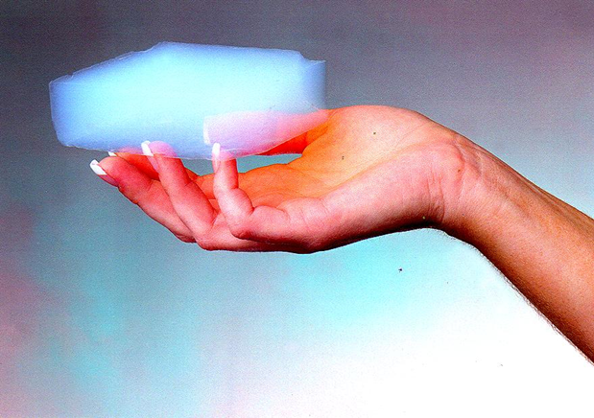
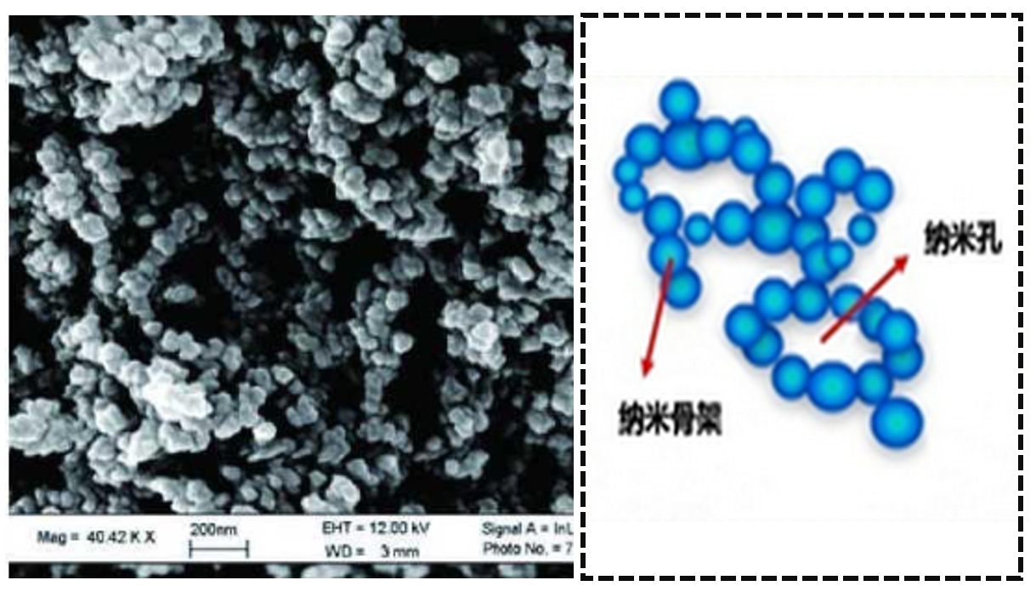
01
气凝胶：改变世界的神奇材料
气凝胶是一种具有超高孔隙率的三维纳米多孔材料，其骨架颗粒直径约1~20nm，孔隙尺寸约2~50nm，孔隙率可以高达90%以上。
气凝胶材料一共拥有15项吉尼斯记录，是世界上最轻的固体材料，也是性能最好的隔热材料。
气凝胶样品图
气凝胶的属性、特点及应用
性质 | 特点 | 应用
热学特性 | 最好的固体隔热材料；透明、耐高温、重量轻 | 建筑设备隔热材料、太空飞行器和探测、铸造模具
低密度/高比表面积/高孔隙率 | 最轻的合成固体材料；均匀、高比表面积、多种组成成分 | 催化剂、吸附剂、传感器、燃料储存、离子交换
光学特性 | 具有低折射指数的固体材料；透明、多组分合成材料 | 透光材料、光耦合材料、Cerenkov探测器介质材料
声学特性 | 最低的声速材料 | 测距仪、传感器的阻抗匹配器、扬声器、建筑吸声材料
机械特性 | 易伸缩的、重量轻 | 极高速粒子陷阱、能量吸收器
电学特性 | 最低的介电常数、高的介电强度/绝缘强度、高比表面积 | 真空电极的间隔器、电容、集成电路的介电材料
气凝胶扫描电子显微镜图
资料来源：NASA，《气凝胶纳米材料的研究进展》，沈晓冬等，今日新材料，长江证券研究所

Slide 83
02
国家政策大力支持气凝胶发展
国家政策大力支持气凝胶发展。近年来，国家及各地政府不断加大对气凝胶的支持力度，出台了多项政策大力支持气凝胶行业研发应用，为行业的发展提供了良好的环境。
气凝胶相关标准加速出台，助力行业规范化发展。不仅可推动行业规范化发展，还有助于打开气凝胶下游市场的广阔消费空间。
国家层面气凝胶相关政策
气凝胶行业相关标准
时间 | 颁发部门 | 政策名称 | 相关内容
2015年1月 | 国家发改委 | 《国家重点节能低碳技术推广目录（2014年本，节能部分）》 | 气凝胶被列入国家重点节能低碳技术推广目录
2018年6月 | 中国建筑材料联合会 | 《中国制造2025-中国建材制造业发展纲要》 | 气凝胶被列入建材新兴产业中
2018年11月 | 国家统计局 | 《战略性新兴产业分类（2018）》 | 气凝胶及其制品纳入战略性新兴产业中
2019年9月 | 工业和信息化部 | 《重点新材料首次应用指导目录（2019年版）》 | 气凝胶系列材料名列“前沿新材料”类别之中
2019年11月 | 国家发改委 | 《产业结构调整指导目录（2019年本）》 | 气凝胶材料进入了该目录“鼓励类”
2021年9月 | 中共中央、国务院 | 《关于完整准确全面贯彻新发展理念做好碳达峰碳中和工作的意见》 | 推动气凝胶等新型材料研发应用
2021年10月 | 国务院 | 《2030年前碳达峰行动方案》 | 加快碳纤维、气凝胶、特种钢材等基础材料研发应用
2022年2月 | 发改委、工信部、生态环境部、国家能源局 | 《高耗能行业重点领域节能降碳改造升级实施指南（2022年版）》 | 推动采用气凝胶等技术，进一步提升烧成系统能源利用率
类别 | 标砖编号 | 标准名称 | 发布机构
国家标准 | GB/T 34336-2017 | 纳米孔气凝胶复合绝热制品 | 国家质量监督检查检疫总局、中国国家标准化管理委员会
行业标准 | JC/T 2518-2019 | 疏水二氧化硅气凝胶粉体 | 工业和信息化部
 | T/ZZB 0554-2018 | 纳米孔气凝胶复合绝热制品 | 浙江省品牌建设联合会
团体标准 | T/SCDA 032-2019 | 气凝胶改性保温膏料外墙内保温系统应用技术标准 | 上海市建设协会
 | T/CSTM 00193-2020 | 锂离子动力电池用气凝胶隔热片 | 中关村材料试验技术联盟
 | T/SCDA 053-2021 EPICI | 建筑用复合气凝胶隔热涂料系统应用技术标准 | 上海市建设协会
 | T/CECS 835-2021 | 气凝胶绝热厚型涂料系统应用技术规范 | 中国工程建设标准化协会
 | T/CECS 10126-2021 | 气凝胶绝热厚型涂料系统 | 中国工程建设标准化协会
 | T/SHMHZQ 090-2021 | 气凝胶复合材料通用范围 | 上海市闵行区中小企业协议
 | T/SHHJ 000037-2022 ZNJC | 气凝胶绝热涂料应用技术标准 | 上海市化学建材行业协会
 | T/QGCML 275-2022 | 气凝胶复合彩钢夹芯板 | 全国城市工业品贸易中心联合会
资料来源：各政府部门，全球标准信息公共服务平台，智研资讯，长江证券研究所

Slide 84
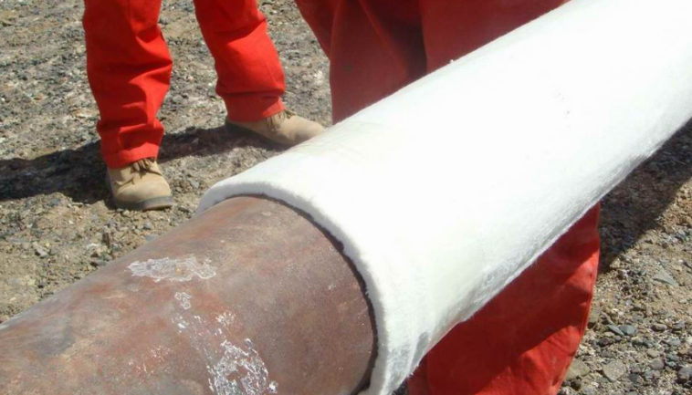
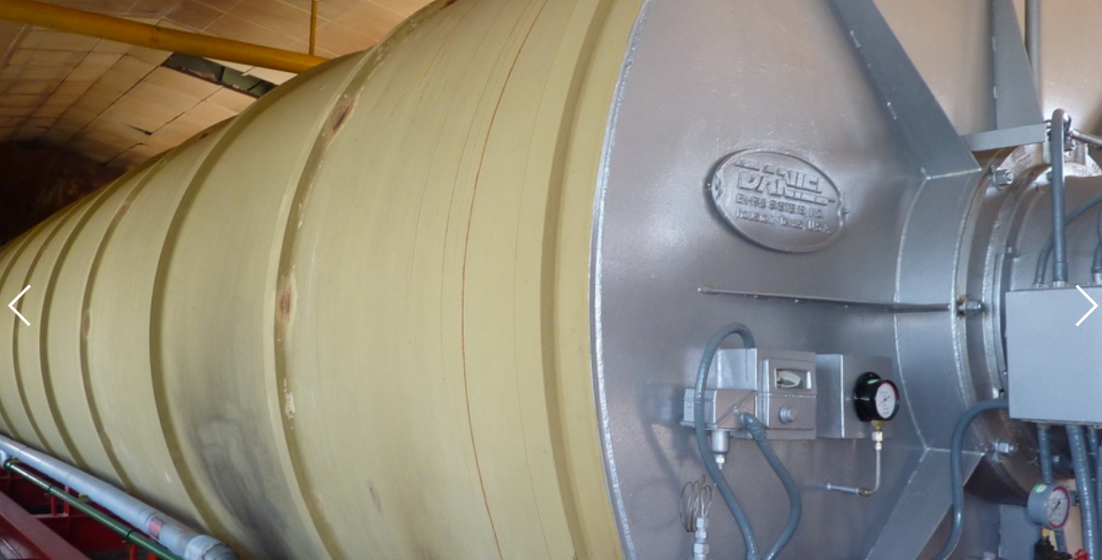
02
气凝胶主要用于石油化工
石油化工企业需降低能耗，提高保温技术。在石油化工领域主要用在能源基础设施的外保温材料，特别是在高温蒸汽、导热油以及流体介质的管线中，气凝胶管道能够很好的减少管道暴露所带来的热损失。
气凝胶单位用量以管线直径为500mm（参考国家管网集团东部原油储运有限公司油气基础设施披露管径数据），保温层厚度为 20mm，余量 20%计算得到气凝胶单位用量约为 40 立方米/公里。
国家发改委在《中长期油气管网规划》规划25年中国油气管网规模将达到24万公里
石化厂中压蒸汽管线保温改造
注气锅炉保温案例
埃力生《石化厂中蒸汽管线保温改造》案例——管线散热损失下降45.3%
气凝胶油气管道用规模测算
名称 | 改造前的方案 | 改造后的方案
保温方案 | 硅酸铝棉 | 气凝胶毡
管道直径（mm） | 426 | 426
管道内部流体温度（℃） | 540 | 540
环境温度（℃） | 31.4 | 31.4
风速（m/s） | 0 | 0
保温材料导热系数（w/m·k） | 0.049 | 0.020
保温层厚度（mm） | 300 | 70
保温层外表面温度（℃） | 62.2 | 49.3
保温后热损失（W/m） | 451.55 | 247.1
节能率 |  | 45.3%
其他 | 整体保温结构已坍塌，很不均匀 | 保温结构均匀无热缝
 | 2020 | 2021 | 2022E | 2023E | 2024E | 2025E
油气管道里程（万公里） | 13 | 15 | 17 | 19 | 21 | 24
新增管道里程数（万公里） |  | 2 | 2 | 2 | 2 | 3
存量管道替换比例 |  | 1% | 1% | 1% | 1% | 1%
新增管道比例 |  | 8% | 12% | 15% | 18% | 20%
气凝胶单位用量（立方/公里） |  | 40 | 40 | 40 | 40 | 40
气凝胶用量（万立方米） |  | 10 | 15 | 19 | 24 | 29
气凝胶价格（万/立方米） |  | 12000 | 11000 | 10000 | 10000 | 10000
气凝胶市场规模（亿元） |  | 13 | 16 | 19 | 24 | 29
资料来源：埃力生官网，长江证券研究所

Slide 85
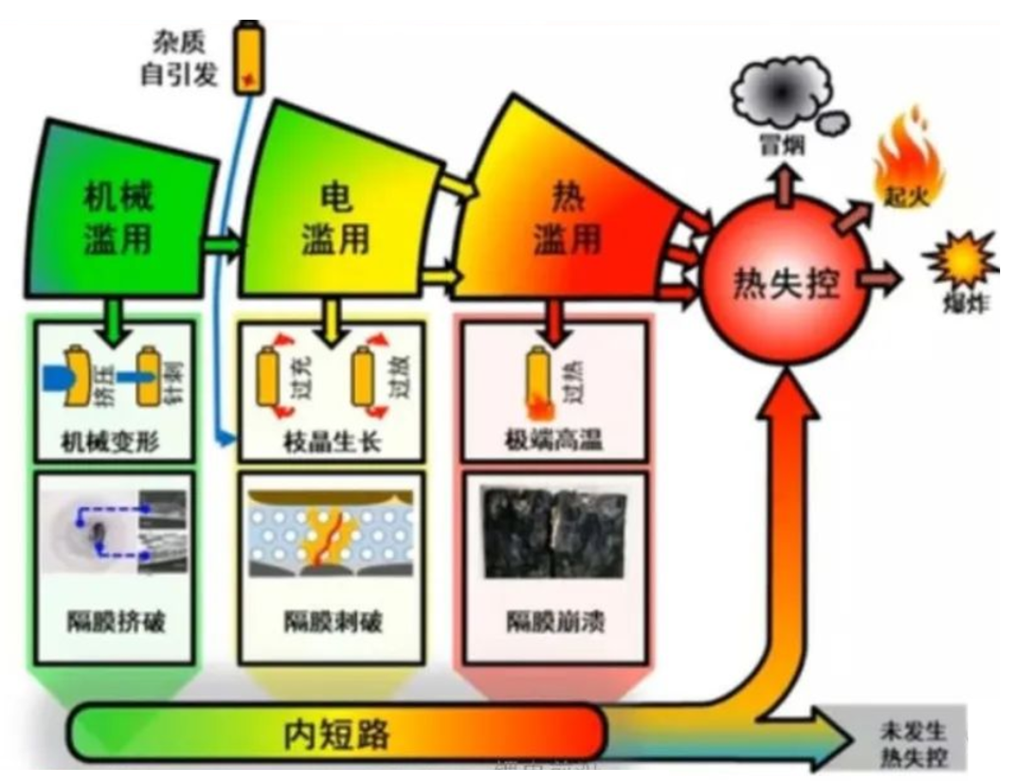
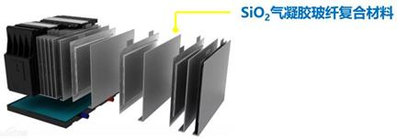
02
锂电带来需求增量
防止热失控，气凝胶相比于其他材料更好，A级防火，一定程度阻止电池自燃，或车厢燃烧蔓延到电池，提供车辆安全稳定性。
一个电池包使用2平米的气凝胶
造成锂电热失控的诱因
气凝胶锂电用市场规模
 | 2019A | 2020A | 2021A | 2022E | 2023E | 2024E | 2025E
全球新能源车合计（万辆/年） | 217 | 297 | 607 | 1011 | 1416 | 1926 | 2539
中国新能源车合计（万辆/年） | 117 | 129 | 327 | 633 | 863 | 1078 | 1336
气凝胶渗透率 |  |  | 5% | 8% | 15% | 22% | 30%
全球新能源汽车气凝胶锂电用量（万平米） |  |  | 60.7 | 161.7 | 424.9 | 847.4 | 1523.2
中国新能源汽车气凝胶锂电用量（万平米） |  |  | 32.7 | 101.2 | 258.9 | 474.3 | 801.5
气凝胶价格（元/平） |  |  | 250 | 200 | 150 | 150 | 150
全球气凝胶市场规模（亿元） |  |  | 1.5 | 3.2 | 6.4 | 12.7 | 22.8
中国气凝胶市场规模（亿元） |  |  | 0.8 | 2.0 | 3.9 | 7.1 | 12.0
气凝胶用于锂电池热防护
资料来源：泛亚微透招股说明书，长江证券研究所

Slide 86
03
企业布局气凝胶情况
产业仍处于发展初期，技术尚未成熟，因此技术突破以及产线落地速度将成为竞争关键。
兴发集团中试产品质量已达标
企业布局气凝胶情况
企业 | 公司背景 | 技术路线 | 现有产能（万方/年） | 在建产能（万方/年） | 备注
金纳科技 | 保温材料企业 |  | 2
华陆新材 | 工程装备企业 | 超临界干燥 | 5 | 25 | 中国化学全资子公司华陆工程持股51%
埃力生 | 气凝胶企业 | 超临界干燥 | 3 | 7
航天乌江 | 气凝胶企业 | 超临界干燥 | 2 |  | 中国化学全资子公司华陆工程持股6.8%
中凝科技 | 气凝胶企业 | 超临界干燥、常压干燥 | 2.5万方/年气凝胶毡、1100吨/年粉体、25000吨/年涂料和10万方/年气凝胶复合不燃保温板
阳中新材 | 气凝胶企业 | 超临界干燥、常压干燥 | 3 | 28+2万吨/年粉体
纳诺科技 | 气凝胶企业 | 超临界干燥、常压干燥 | 2 | 3.6
弘大科技 | 气凝胶企业 | 减压干燥 | 1 | 3
爱彼爱和 | 气凝胶企业 | 超临界干燥 | 0.5 | 2.5 | 华昌化工持股7%
浙江岩谷 | 气凝胶企业 | 超临界干燥
河南泛锐 | 气凝胶企业 | 超临界干燥 | 0.5
中科润资 | 气凝胶企业 |  | 6400吨/年
宏柏新材 | 硅烷企业 |  |  | 1
晨光新材 | 硅烷企业 |  |  | 5.7万吨/年气凝胶、年产30万吨硅基及气凝胶新材料项目
泛亚微透 | 新材料企业 | 超临界干燥 |  | 约25万平方米/年气凝胶相关产品
兴发集团 | 磷化工企业 |  |  | 中试产品质量达标
资料来源：今日新材料，长江证券研究所

Slide 87
08
公司亮点
协同一体化助降本，高研发谋成长

Slide 88
08
“磷硅盐协同”、“矿电化一体”产业优势明显
公司打造了行业独特的“矿电化一体”、“磷硅盐协同”和“矿肥化结合”的产业链优势
磷硅协同：草甘膦副产物氯甲烷成为有机硅生产原料，有机硅单体副产物盐酸进入氯碱装置，重回草甘膦生产体系
矿电化一体：磷酸生产装置余热用于发电，额外自备电厂支持黄磷生产装置，副产品综合利用度高
自备磷矿石，享尽磷化工全产业链利润
水电自给率较高，利于成本管控
兴发集团自备水电，高度自给
项目 | 2017 | 2018 | 2019 | 2020 | 2021
发电量（亿千瓦时） | 6.34 | 3.92 | 3.92 | 6.94 | 5.93
自产电力成本（元/吨） | 0.16 | 0.2 | 0.21 | 0.17 | 0.31
外购电力成本（元/吨） | 0.45 | 0.42 | 0.42 | 0.42 | 0.48
用电自给率（兴山县） | 82% | 59% | 52% | 88% | 72%
兴发集团主要产品产业链配套情况、行业地位
主要产品 | 产业链配套情况 | 行业地位
磷矿石 | 公司磷矿石主要分布在夷陵、兴山、远安交界，原矿资源丰富；宜都兴发建成低品位胶磷矿选矿及深加工装置 | 产能、储量国内第一梯队
磷肥 | 前端配套磷矿、硫磺制酸、湿法磷酸、合成氨装置
黄磷、精细磷酸盐 | 配套磷矿石、水电；黄磷制成电子级磷酸、精细磷酸盐、草甘膦等 | 产能全国领先
草甘膦 | 配套有上游原料甘氨酸、黄磷、盐酸，副产氯甲烷、磷酸盐等 | 产能全国领先
磷酸铁 | 配套精制磷酸、液氨、双氧水，基本覆盖主要原材料 | 规划产能居行业第一梯队
有机硅 | 基本形成从金属硅到硅单体、中间体（DMC、107/110胶、硅油等）、终端产品（密封胶）全产业链布局，配套氯甲烷（草甘膦副产） | 产能规模居国内第一梯队
DMSO |  | 产能规模全球领先
兴发集团草甘膦毛利率高于同行
资料来源：Wind，公司公告，长江证券研究所 注：江山股份主要农药产品为草甘膦

Slide 89
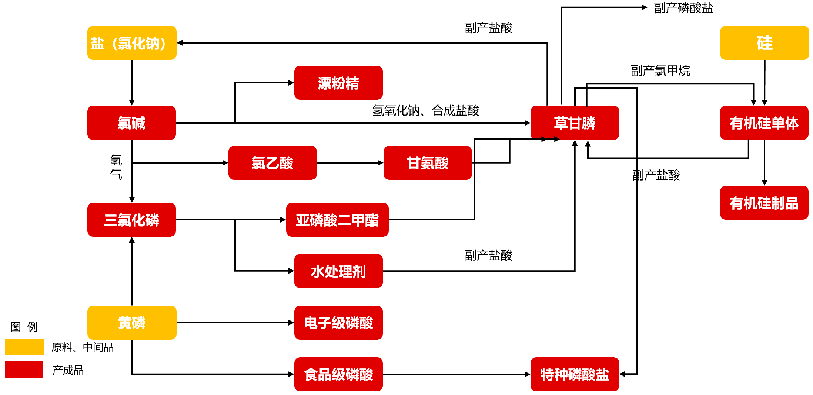
08
宜昌新材料产业园循环经济产业链

Slide 90
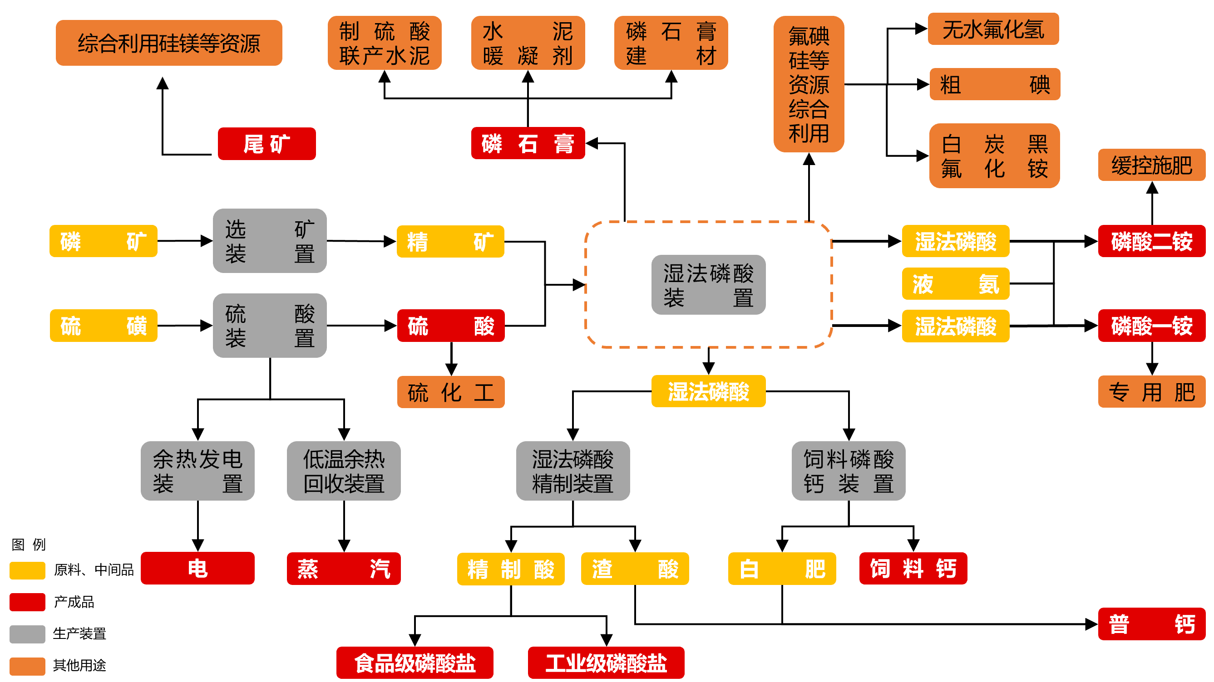
08
宜都生态工业园循环经济产业链

Slide 91
08
重视研发，技术傍身，助公司由“周期”跨向“成长”
2021年公司研发支出达8.7亿元，占营收比重达3.7%，显著高于同行业公司高研发投入助力，公司不断有明星产品（DMSO、黑磷等），明星板块（兴福电子“湿电子化学品”等）涌出
兴发集团研发支出及占比显著高于同行
兴发集团成长板块持续取得实用专利
专利名称 | 专利类型 | 公开公告号
电子级硫酸生产用智能汽化及能量循环利用装置 | 实用新型专利 | CN216934719U
一种电子级硫酸用高纯液体三氧化硫生产的装置 | 实用新型专利 | CN216946225U
一种含酸蚀刻液中氟离子的检测方法 | 发明专利 | CN110763749B
一种用于黑磷纳米片循环放大制备的反应装置 | 实用新型专利 | CN213924050U
一种低能耗的黑磷单晶制备方法 | 发明专利 | CN108557788B
资料来源：Wind，公司公告，长江证券研究所

Slide 92
09
投资建议
首次覆盖，给予买入评级

Slide 93
09
首次覆盖，给予“买入”评级
公司是国内磷化工行业龙头，施行多元布局、多线发展策略。
传统磷化工板块：公司具备规模与一体化优势，行业供给受限背景下，公司竞争力有望持续加强
新型磷化工板块：公司坐拥磷源牵手巨头下游企业，将在广阔空间下尽情驰骋；
新兴材料领域：公司技术卓越，主要产品空间广阔、盈利丰厚
协同一体生产模式筑起成本护城河，高研发投入助力成长板块腾飞
我们看好公司发展前景。预计2022-2024年业绩分别为62.8、66.0、71.2亿元，首次覆盖，给予“买入”评级。

Slide 94

风险提示
风险提示
1、在建项目投产进度不及预期；
2、宏观经济运行不及预期；

Slide 95

THANKS
感谢倾听

